Slide 1
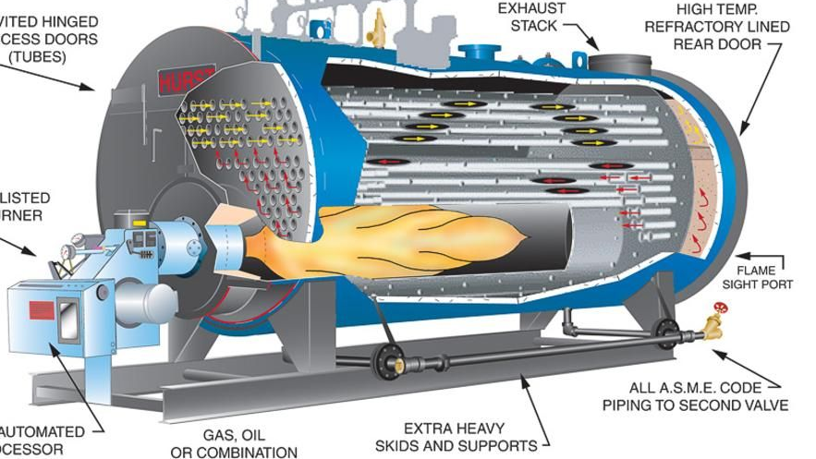
Convección
Transferencia de calor

Slide 2
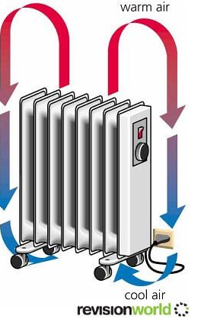
Convección: principios básicos
Hasta ahora vimos el fenómeno de convección como una condición de borde para los problemas de conducción
Sin embargo el fenómeno de convección está siempre presente a nuestro alrededor, siendo extremadamente importante es contextos industriales y cotidianos.
El dominar los conceptos relacionados a la convección permite diseñar sistemas más eficientes para la transferencia de calor

Slide 3
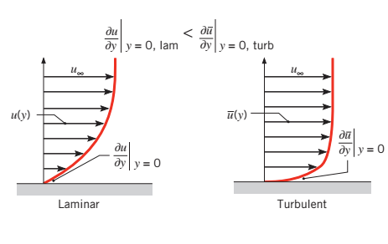
BALANCE DE ENERGÍA EN LA CAPA LÍMITE
Se supone un sistema en el espacio el cual está sujeto a entrega y aporte de energía de distintos orígenes. Para un elemento del volumen dx∙dy∙dz del sistema, se puede efectuar un balance de energía en un tiempo finito t aplicando la ley de conservación de la energía (1° ley de la termodinámica)
dxdydz

Slide 4
Velocidad de acumulación de Flujo neto de entrada de energía calórica
Energía interna y energía = por conducción y por convección
Cinética en el volumen
+
Flujo neto de entrada de energía debido a
otras fuentes: radiación, efecto Joule,
radiación electromagnética, etc
Este último término considera separadamente la radiación. Los otros efectos, tales como el efecto Joule, no tienen mayor incidencia.

Slide 5


La velocidad de acumulación de energía interna y cinética es
$mU+ ½mv^{2}=V∙\frac{m}{V}∙U + ½∙V∙\frac{m}{V}∙v^{2}$ = $V∙ρ∙U + ½∙V∙ρ∙v^{2}$
→ 𝛥x∙𝛥y∙𝛥z∙$\frac{δ}{δt}\left(ρ∙U+ ½ρ∙v^{2}\right)$
Donde: U es la energía interna por unidad de masa de fluido
$v=$ es la velocidad local del fluido
El flujo neto de entrada de energía interna y cinética por convección es:
$Δy∙Δz∙\left[{v_{x}\left(ρU+½ρv^{2}\right)}_{x} − v_{x}{\left(ρU+½ρv^{2}\right)}_{x+Δx}\right]$ +
$Δx∙Δz∙\left[{v_{y}\left(ρU+½ρv^{2}\right)}_{y} − v_{y}{\left(ρU+½ρv^{2}\right)}_{y+Δy}\right]$ +
$Δx∙Δy∙\left[{v_{z}\left(ρU+½ρv^{2}\right)}_{z} − v_{z}{\left(ρU+½ρv^{2}\right)}_{z+Δz}\right]$

Slide 6

El flujo neto de energía de entrada al volumen por conducción es:
$q=A∙Q$ →
$$ΔyΔx\left[{\left(Q_{x}\right)}_{x}− {\left(Q_{x}\right)}_{x+Δx}\right]+ ΔxΔz\left[{\left(Q_{y}\right)}_{y}− {\left(Q_{y}\right)}_{y+Δy}\right]+ ΔxΔy\left[{\left(Q_{z}\right)}_{z}− {\left(Q_{z}\right)}_{z+Δz}\right]$$
El trabajo mecánico efectuado por el fluido a su vez consta de tres términos:
Trabajo efectuado contra las fuerzas gravitacionales
Trabajo efectuado contras las fuerzas de presión
Trabajo efectuado contra las fuerzas viscosas
En cada caso estos términos valen:
Trabajo efectuado contra las fuerzas gravitacionales:
$F∙\frac{Δl}{t} → \left(m∙g\right)\frac{Δx}{t}$ → $ρ∙Δx∙Δy∙Δz∙\left(v_{x}g_{x}+ v_{y}g_{y}+ v_{z}g_{z}\right)$

Slide 7

Trabajo efectuado contra las fuerzas de presión en las seis caras del cubo
$F∙\frac{Δl}{t} → A∙\frac{F}{A}∙\frac{L_{x}}{t}$ →
$ΔyΔz\left[{\left(P∙v_{x}\right)}_{x+Δx}− {\left(Pv_{x}\right)}_{x}\right]+ ΔxΔz\left[{\left(P∙v_{y}\right)}_{y+Δy}− {\left(Pv_{y}\right)}_{y}\right]$
$+ ΔxΔy\left[{\left(P∙v_{z}\right)}_{z+Δz}− {\left(Pv_{z}\right)}_{z}\right]$
Trabajo efectuado contra las fuerzas viscosas. Para la dirección x se tiene:
$F∙\frac{Δl}{t} → A∙\frac{F}{A}∙\frac{L_{x}}{t}$ →
$$ΔyΔz\left[{\left(τ_{xx}v_{x}\right)}_{x+Δx}− {\left(τ_{xx}v_{x}\right)}_{x}\right] + ΔxΔz\left[{\left(τ_{yx}v_{x}\right)}_{y+Δy}− {\left(τ_{yx}v_{x}\right)}_{y}\right]$$
$+ ΔxΔy\left[{\left(τ_{zx}v_{x}\right)}_{z+Δz}− {\left(τ_{zx}v_{x}\right)}_{z}\right]$

Slide 8

Balance:
Reemplazando los términos en el balance, dividiendo por 𝛥x∙𝛥y∙𝛥z y tomando al límite, se puede escribir entonces:
$$\frac{δ}{δt}\left(ρU+ ½ρv^{2}\right)=$$
$= − \left[\frac{δ}{δx}v_{x}\left(ρU+½ρv^{2}\right)+ \frac{δ}{δy}v_{y}\left(ρU+½ρv^{2}\right)+ \frac{δ}{δz}v_{z}\left(ρU+½ρv^{2}\right)\right]$
$$−\left[\frac{δQ}{δx}+\frac{δQ}{δy}+\frac{δQ}{δz}\right]+ ρ\left(v_{x}g_{x}+v_{y}g_{y}+v_{z}g_{z}\right)− \left[\frac{δ}{δx}Pv_{x}+ \frac{δ}{δy}Pv_{y}+ \frac{δ}{δz}Pv_{z}\right]−$$
$$\left[\frac{δ}{δx}\left(τ_{xx}v_{x}+ τ_{xy}v_{y}+ τ_{xz}v_{z}\right)+ \frac{δ}{δy}\left(τ_{yx}v_{x}+ τ_{yy}v_{y}+ τ_{yz}v_{z}\right)+ \frac{δ}{δz}\left(τ_{zx}v_{x}+ τ_{zy}v_{y}+ τ_{zz}v_{z}\right)\right]$$

Slide 9
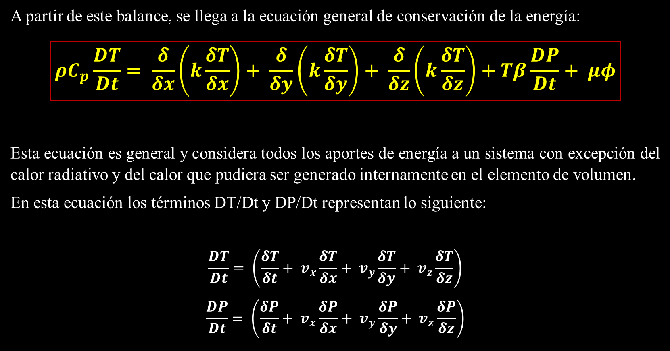
A partir de este balance, se llega a la ecuación general de conservación de la energía:
$$\boxed{ρC_{p}\frac{DT}{Dt}= \frac{δ}{δx}\left(k\frac{δT}{δx}\right)+ \frac{δ}{δy}\left(k\frac{δT}{δy}\right)+ \frac{δ}{δz}\left(k\frac{δT}{δz}\right)+Tβ\frac{DP}{Dt}+ μφ}$$
Esta ecuación es general y considera todos los aportes de energía a un sistema con excepción del calor radiativo y del calor que pudiera ser generado internamente en el elemento de volumen.
En esta ecuación los términos DT/Dt y DP/Dt representan lo siguiente:
$$\frac{DT}{Dt}= \left(\frac{δT}{δt}+ v_{x}\frac{δT}{δx}+ v_{y}\frac{δT}{δy}+ v_{z}\frac{δT}{δz}\right)$$
$$\frac{DP}{Dt}= \left(\frac{δP}{δt}+ v_{x}\frac{δP}{δx}+ v_{y}\frac{δP}{δy}+ v_{z}\frac{δP}{δz}\right)$$

Slide 10

ϕ es la función de disipación de la viscosidad definida de la siguiente manera:
$$=2\left[{\left(\frac{δv_{x}}{δx}\right)}^{2}+ {\left(\frac{δv_{y}}{δy}\right)}^{2}+ {\left(\frac{δv_{z}}{δz}\right)}^{2}\right]+ \left[{\left(\frac{δv_{x}}{δy}+ \frac{δv_{y}}{δx}\right)}^{2}+ {\left(\frac{δv_{y}}{δz}+ \frac{δv_{z}}{δy}\right)}^{2}+ {\left(\frac{δv_{z}}{δx}+\frac{δv_{x}}{δz}\right)}^{2}\right]$$
$$− \frac{2}{3} {\left[\frac{δv_{x}}{δx}+\frac{δv_{y}}{δy}+ \frac{δv_{z}}{δz}\right] }^{2}$$
𝛽 es el coeficiente de variación de la densidad con la temperatura, definido en la forma:
$β= −\frac{1}{ρ}\left(\frac{δρ}{δT}\right)$ ; para un gas ideal: 𝛽 = $\frac{1}{T}$

Slide 11

Si k es independiente de las coordenadas espaciales (cuerpo isotrópico)
$$ρC_{p}\frac{DT}{Dt}=k∇^{2}T+Tβ\frac{DP}{Dt}+μφ$$
Donde: $∇^{2}= \frac{δ^{2}}{δx^{2}}$ + $\frac{δ^{2}}{δy^{2}}$ +$\frac{δ^{2}}{δz^{2}}$
Si el gas se comporta como un gas ideal:
$β=\frac{1}{T}$ → $ρC_{p}\frac{DT}{Dt}=k∇^{2}T+ \frac{DP}{Dt}+μφ$

Slide 12

Si el líquido es incompresible:
Esto sucede en la mayoría de los líquidos, metales líquidos, escorias, etc.
En este caso el término DP/Dt se hace despreciable y ϕ$≈0$, y la ecuación se reduce a:
$$ρC_{p}\frac{DT}{Dt}=k∇^{2}T$$

Slide 13
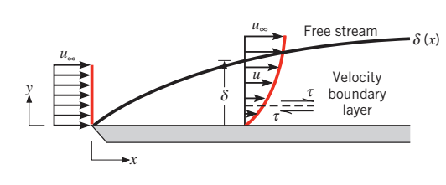
Capa límite
Cuando ocurren fenómenos de transferencia en fluidos surge el concepto de capa límite.
La velocidad de las moléculas de fluido que se encuentran en contacto inmediato con un sólido es igual a cero. Esta velocidad va aumentando en forma de “capas” hasta alcanzar la velocidad del resto del fluido a una distancia = δ.

Slide 14
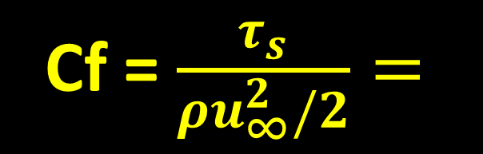
Este aumento gradual de la velocidad se asocia a esfuerzos de cizalle actuando en los planos paralelos a la velocidad del fluido.
Se define δ(x) como la distancia “y” a la superficie del sólido a la cual la velocidad del fluido u es igual a 0.99 u∞
En este caso hablamos de la capa límite de velocidad.
Como se refiere a los esfuerzos de corte que se producen en el fluido, esta capa límite se relaciona a la fuerza de fricción que se produce entre un sólido y un fluido en movimiento.
Cf = $\frac{τ_{s}}{ρu_{∞}^{2}/2}=$

Slide 15
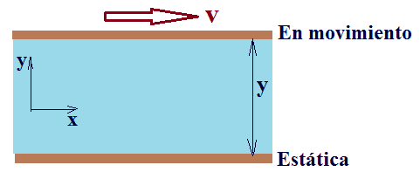
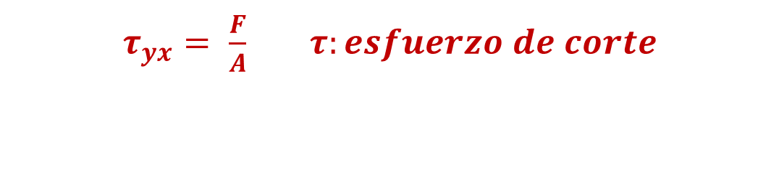
$τ_{yx}= \frac{F}{A}$ $τ:esfuerzo de corte$
F: fuerza requerida para mantener en movimiento la placa a velocidad “v”

Slide 16
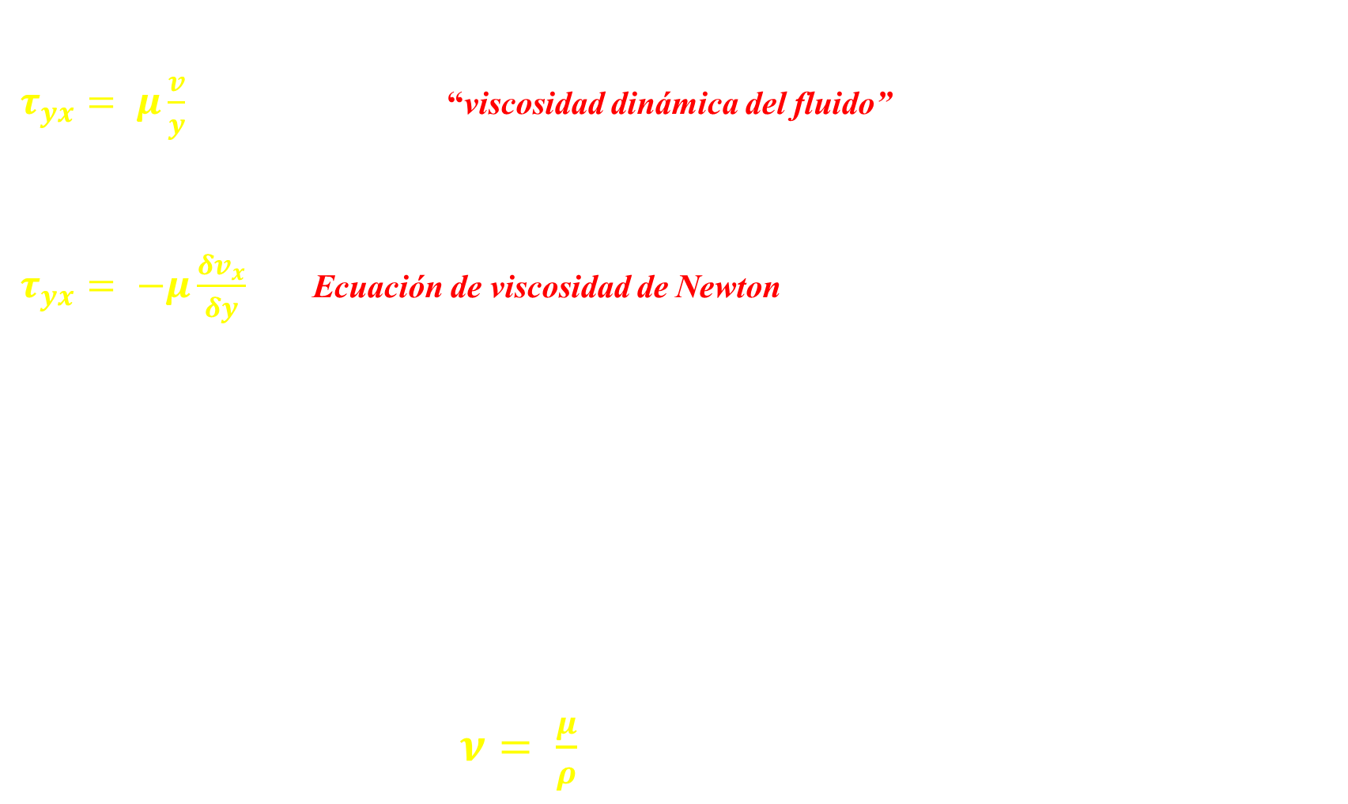
En régimen permanente el esfuerzo de corte vale:
$τ_{yx}= μ\frac{v}{y}$ en que μ es la “viscosidad dinámica del fluido”
En general para cualquier punto en el interior del fluido en régimen transiente se tiene:
$τ_{yx}= −μ\frac{δv_{x}}{δy}$ Ecuación de viscosidad de Newton
Esta ecuación es empírica y fenomenológica. En esta ecuación:
La gradiente es de velocidad con respecto a la posición
El coeficiente de proporcionalidad es la viscosidad μ
Las unidades de μ son $\left[\frac{M}{L∙t}\right]$ → $\left(\frac{gr}{cm∙seg}\right)$
La viscosidad cinemática está definida como:
$ν= \frac{μ}{ρ}$ Unidades: $\left[\frac{L^{2}}{t}\right]$ → $\left(\frac{{cm}^{2}}{seg}\right)$

Slide 17
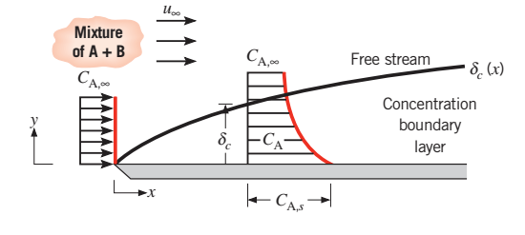
Capa límite de concentración
Consideremos la evaporación del agua desde una superficie mojada.
La concentración de agua en la superficie (C_{s}) será de 100% mientras que la concentración de agua en la atmósfera será C_{atm}.
Entonces podemos definir una capa límite δ_{c} como una distancia a la superficie donde (C_{s}-C)/(C_{s}-C_{atm}) = 0.99

Slide 18

En este caso nos interesa determinar la transferencia de masa por convección (flujo). En régimen permanente, éste se puede expresar en la forma:
${\dot{J}}_{y}^{i}= {\left(\frac{m}{A}\right)}_{y}=D\frac{C_{i}}{y}$ donde: ${\dot{η}}_{y}^{i}$: flujo de i en la dirección y
D es el coeficiente de proporcionalidad denominado “coeficiente de difusión”
Para cualquier punto entre las superficies, en régimen transiente se tiene:
${\dot{J}}_{y}^{i}= {\left(\frac{m}{A}\right)}_{y}=− D\frac{δC_{i}}{δy}$
Esta es la denominada ecuación de difusión de Fick o “Primera Ley de Fick”
D tiene dimensiones $\left[\frac{L^{2}}{t}\right]$ → $\left(\frac{{cm}^{2}}{seg}\right)$

Slide 19
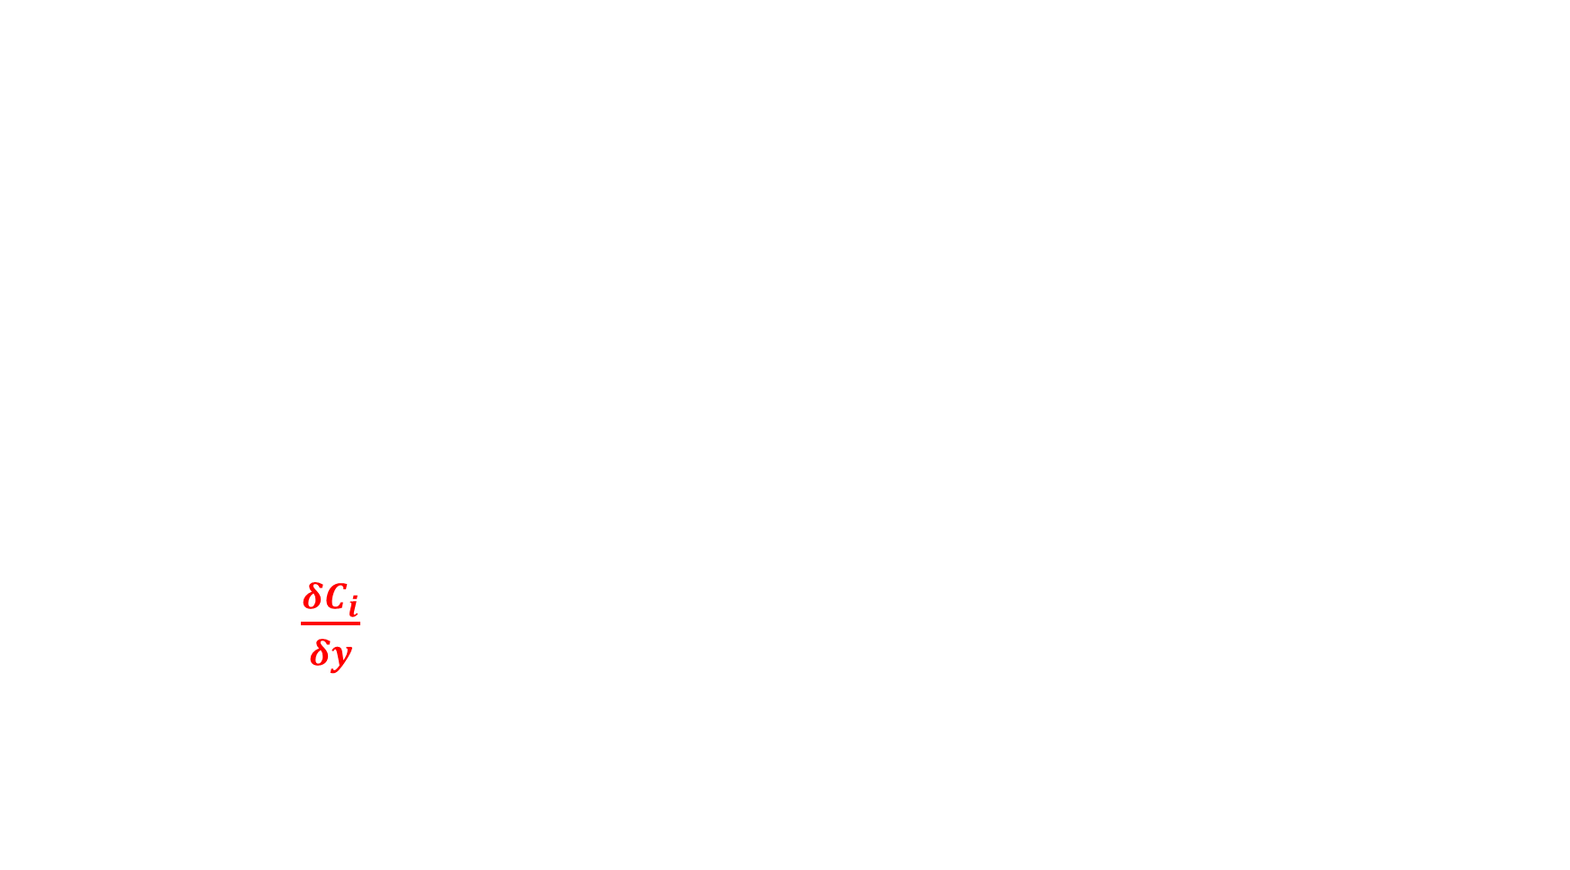
${\dot{J}}_{y}^{i}= {\left(\frac{m}{A}\right)}_{y}=− D\frac{δC_{i}}{δy}$
Esta ecuación relaciona la transferencia de masa a los gradientes de concentración dentro de la capa límite $\frac{δC_{i}}{δy}$.
Podemos establecer un coeficiente de transferencia de masa por convección h_{m} de tal manera que
${\dot{η}}_{y}^{i}= h_{m}(C_{s} −C_{∞}$)
Por lo tanto:
$h_{m}=− D\frac{δC_{i}}{δy}/(C_{s} −C_{∞}\text{)}$

Slide 20
Capa límite térmica
Igual como pasa con el momentum y la concentración, la temperatura de las moléculas de un fluido que están en contacto inmediato con una superficie es igual a la temperatura de la superficie.
Estas moléculas intercambian energía con las de la capa siguiente en el fluido y así sucesivamente lo que termina formando un gradiente de temperatura.
Se define por lo tanto la capa límite como la distancia a la superficie d a la cual (T_{s} – T)/(T_{s} – T∞) = 0.99

Slide 21
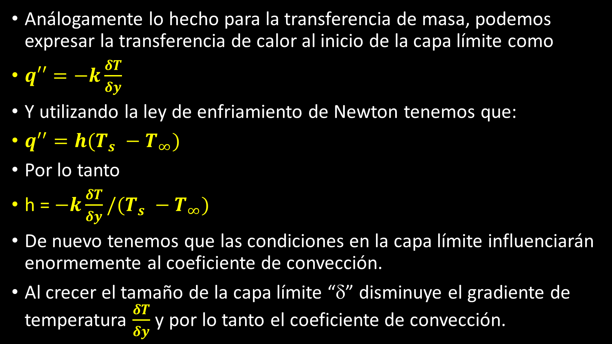
Análogamente lo hecho para la transferencia de masa, podemos expresar la transferencia de calor al inicio de la capa límite como
$q′′=−k\frac{δT}{δy}$
Y utilizando la ley de enfriamiento de Newton tenemos que:
$q^{′′}=h(T_{s} −T_{∞})$
Por lo tanto
h = $−k\frac{δT}{δy}/(T_{s} −T_{∞})$
De nuevo tenemos que las condiciones en la capa límite influenciarán enormemente al coeficiente de convección.
Al crecer el tamaño de la capa límite “δ” disminuye el gradiente de temperatura $\frac{δT}{δy}$ y por lo tanto el coeficiente de convección.

Slide 22
Resumen capas límites
En muchas situaciones estas tres capas límites pueden coexistir: Por ejemplo al secarse el pelo con un secador.
El tamaño de estas capas límites no tiene por qué ser el mismo.
Sin embargo, para las tres el tamaño se verá influenciado por la velocidad del fluido.

Slide 23
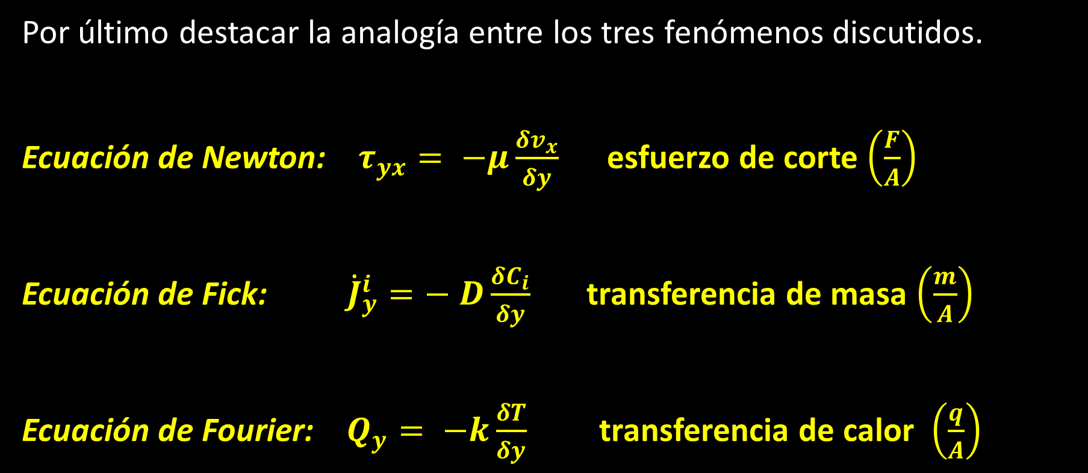
Por último destacar la analogía entre los tres fenómenos discutidos.
Ecuación de Newton: $τ_{yx}= −μ\frac{δv_{x}}{δy}$ esfuerzo de corte $\left(\frac{F}{A}\right)$
Ecuación de Fick: ${\dot{J}}_{y}^{i}=− D\frac{δC_{i}}{δy}$ transferencia de masa $\left(\frac{m}{A}\right)$
Ecuación de Fourier: $Q_{y}= −k\frac{δT}{δy}$ transferencia de calor $\left(\frac{q}{A}\right)$

Slide 24
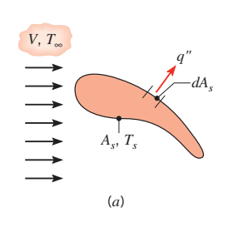
Coeficiente de convección
Consideremos un fluido de velocidad V y temperatura T∞ que fluye sobre una superficie arbitraria S cuya temperatura T_{s} es distinta a T∞

Slide 25
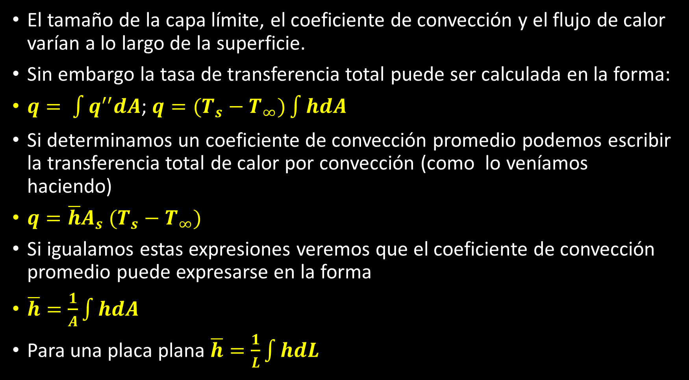
El tamaño de la capa límite, el coeficiente de convección y el flujo de calor varían a lo largo de la superficie.
Sin embargo la tasa de transferencia total puede ser calculada en la forma:
$q= \int{q^{′′}dA}$; $q=(T_{s}−T_{∞})\int{hdA}$
Si determinamos un coeficiente de convección promedio podemos escribir la transferencia total de calor por convección (como lo veníamos haciendo)
$q=\overline{h}A_{s}$ $(T_{s}−T_{∞})$
Si igualamos estas expresiones veremos que el coeficiente de convección promedio puede expresarse en la forma
$\overline{h}=\frac{1}{A}\int{hdA}$
Para una placa plana $\overline{h}=\frac{1}{L}\int{hdL}$

Slide 26
El problema de la convección
Como vimos anteriormente el coeficiente de convección depende de la conductividad, densidad, viscosidad y calor específico del fluido. Además de depender de la geometría de la superficie y las condiciones del flujo.
Por lo tanto determinar los h locales y un h promedio es el principal problema de la transferencia de calor por convección.

Slide 27
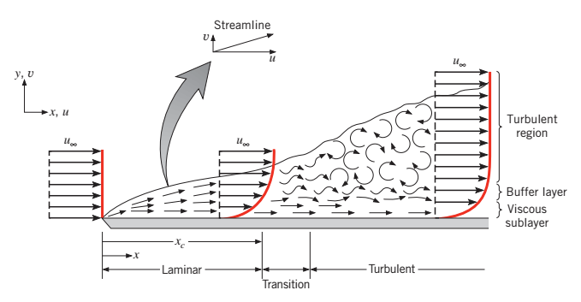

Flujo laminar y turbulento
$${Re}_{x}=\frac{ρu_{∞}x}{μ}$$

Slide 28
Para comenzar a resolver el problema de la convección interesa determinar si la capa límite es laminar o turbulenta. Para una placa plana es razonable asumir que la condición de turbulencia comienza a una distancia x del filo de la superficie.
El número de Reynolds crítico Re_{x,c} varía entre 10⁵ y 3x10⁶ dependiendo de la rugosidad de superficie y nivel de turbulencia de la corriente libre. Para placas planas consideraremos este valor como 5x10⁵

Slide 29
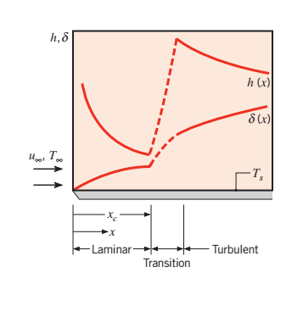
Diferencia entre las capas límite laminar y turbulenta
Para condiciones de flujo laminar, el gradiente térmico disminuye conforme nos alejamos del filo de la superficie.
En el caso de flujo turbulento, este induce altos gradientes térmicos próximos a la superficie por lo que aumenta la tasa de transferencia de calor

Slide 30

Ejemplo
Imaginemos agua fluyendo a una velocidad u = 1 m/s sobre una placa plana de largo L 0.6 m. Consideremos dos casos: Uno donde la temperatura del agua es 300 K y el otro donde la temperatura del agua es 350 K. En las regiones laminares y turbulentas las mediciones experimentales muestran que los coeficientes de convección locales se describen como:
$h_{lam}\left(x\right)= C_{lam}x^{−0.5}; h_{turb}\left(x\right)= C_{turb}x^{−0.2}, x en metros$
A 300 K
$C_{lam,300}=395\frac{W}{m^{1.5}K}; C_{turb,300}=2330\frac{W}{m^{1.8}K}$
A 350 K
$C_{lam,350}=477\frac{W}{m^{1.5}K}; C_{turb,350}=3600\frac{W}{m^{1.8}K}$

Slide 31
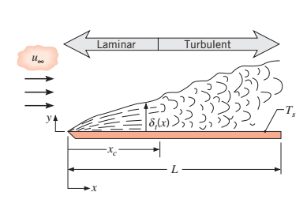
Determinar el coeficiente de convección promedio sobre toda la placa para las dos temperaturas.
Se sabe: Como varía el coeficiente de convección local a lo largo de la placa.
Se quiere: Coeficiente de convección promedio
Asumiendo: Estado estacionario, la transición ocurre para Re = 5x10⁵

Slide 32
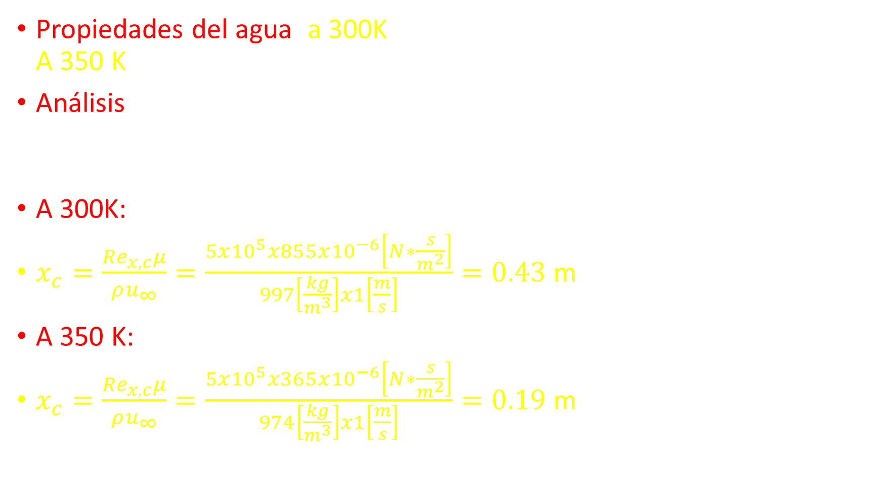
Propiedades del agua: a 300K: ρ = 997 kg/m³, μ = 855 x 10⁻⁶ N*s/m². A 350 K: ρ = 974 kg/m³, μ = 365 x 10⁻⁶ N*s/m²
Análisis: Como el coeficiente de convección depende fuertemente del régimen de flujo, lo primero es determinar a la distancia x a la que ocurre la transición de laminar a turbulento.
A 300K:
$x_{c}=\frac{{Re}_{x,c}μ}{ρu_{∞}}=\frac{5x{10}^{5}x855x{10}^{−6}\left[N∗\frac{s}{m^{2}}\right]}{997\left[\frac{kg}{m^{3}}\right]x1\left[\frac{m}{s}\right]}=0.43$ m
A 350 K:
$x_{c}=\frac{{Re}_{x,c}μ}{ρu_{∞}}=\frac{5x{10}^{5}x365x{10}^{−6}\left[N∗\frac{s}{m^{2}}\right]}{974\left[\frac{kg}{m^{3}}\right]x1\left[\frac{m}{s}\right]}=0.19$ m

Slide 33
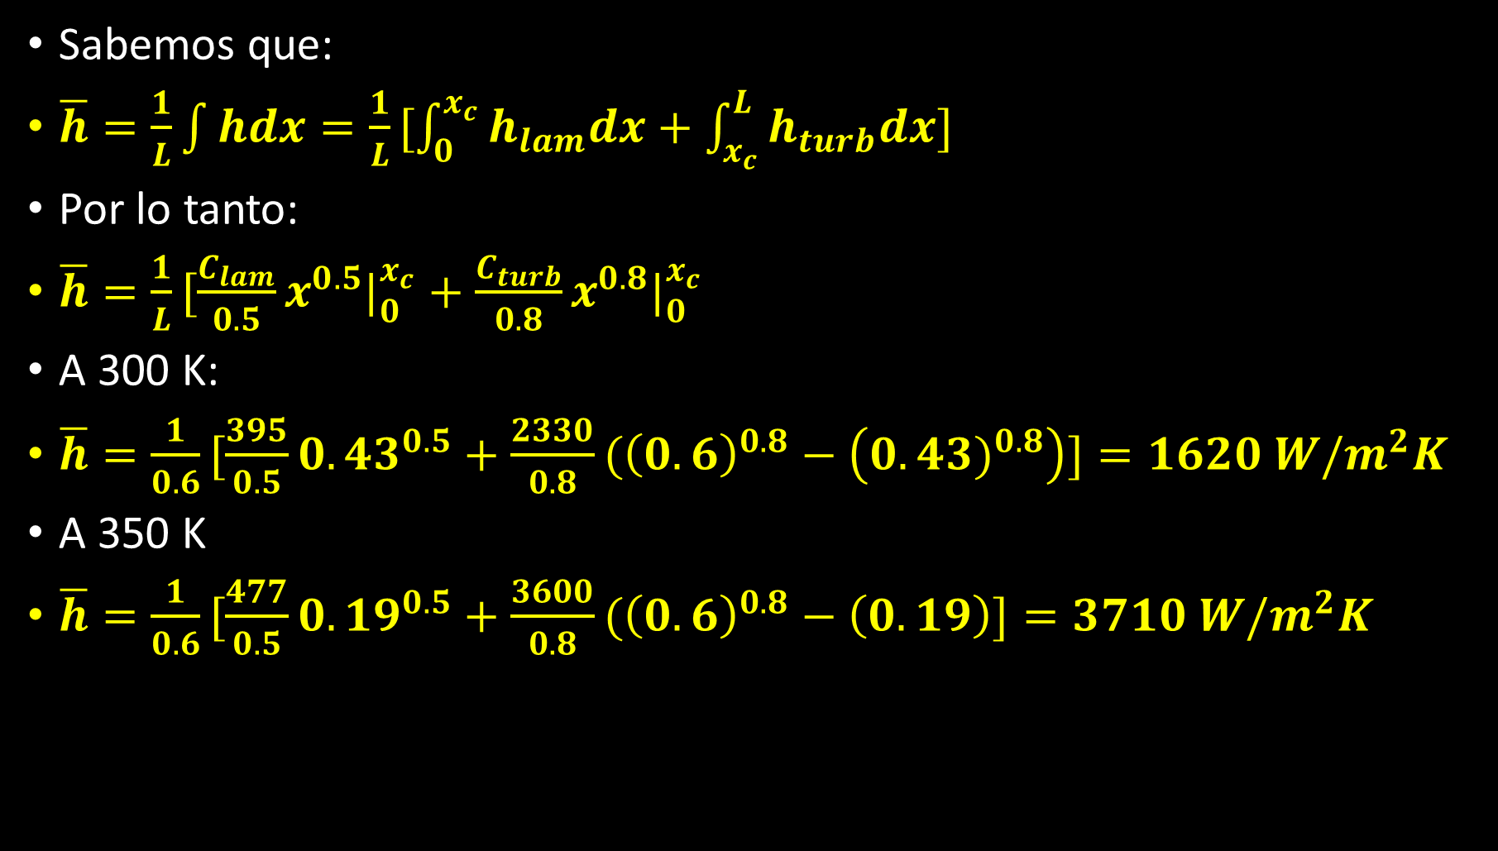
Sabemos que:
$\overline{h}=\frac{1}{L}\int{hdx}=\frac{1}{L}[\int_{0}^{x_{c}}{h_{lam}dx}+\int_{x_{c}}^{L}{h_{turb}dx}]$
Por lo tanto:
$\overline{h}=\frac{1}{L}[\frac{C_{lam}}{0.5}x^{0.5}|_{0}^{x_{c}}+\frac{C_{turb}}{0.8}x^{0.8}|_{0}^{x_{c}}$
A 300 K:
$\overline{h}=\frac{1}{0.6}[\frac{395}{0.5}{0.43}^{0.5}+\frac{2330}{0.8}({\left(0.6\right)}^{0.8}−\left(0.4{3)}^{0.8}\right)]=1620 W/m^{2}K$
A 350 K
$\overline{h}=\frac{1}{0.6}[\frac{477}{0.5}{0.19}^{0.5}+\frac{3600}{0.8}({\left(0.6\right)}^{0.8}−\left(0.19\right)]=3710 W/m^{2}K$

Slide 34
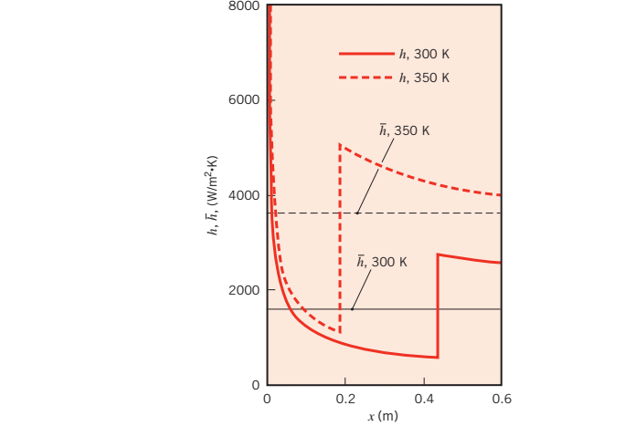

Slide 35
Resumen
Balance de energía
Capa límite
Sensibilidad de la capa límite
Gradientes térmicos en la capa límite
Coeficiente de convección local y global
Sensibilidad del coeficiente de convección.

Slide 36

Repaso/Dudas y comentarios

Slide 37
Repaso
Balance de energía: Eliminamos la influencia de la presión en fluidos incompresibles, eliminamos la disipación viscosa siempre y cuando el fluido no sea muy viscoso o se esté moviendo a altas velocidades (ej. Disipación de energía en un lubricante o calentamiento por fricción en un avión de combate)
Capa límite
Sensibilidad de la capa límite
Gradientes térmicos en la capa límite
Coeficiente de convección local y global
Sensibilidad del coeficiente de convección.

Slide 38
TRANSFERENCIA DE CALOR CONVECTIVA
Dos mecanismos pueden tomar parte en la transferencia convectiva:
Convección natural
Convección forzada
El efecto convectivo natural está presente en todos los casos y representa la variación de densidad del fluido por efecto de la expansión de éste (o contracción) al transferir calor desde o hacia otro cuerpo. Este efecto produce una circulación del fluido que se denomina convección natural.
Cuando el movimiento del fluido es impuesto por un efecto mecánico como una bomba de líquido o soplador de gas, el mecanismo se denomina convección forzada.

Slide 39
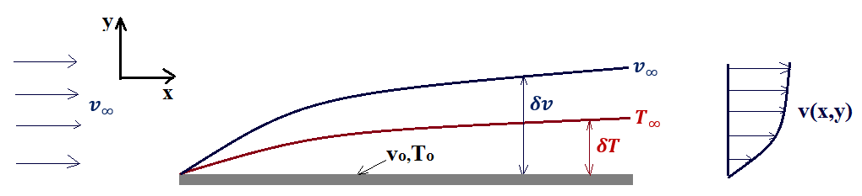

CAPA LÍMITE TÉRMICA EN CONVECCIÓN FORZADA
Régimen laminar
Se considera una placa plana a temperatura To sobre la cual fluye un fluido a velocidad constante $v_{∞}$ y temperatura $T_{∞}$.
Así como se vio en mecánica de fluidos, que sobre una superficie sólida se forma una capa límite de velocidad, en igual forma se crea sobre una superficie una capa límite térmica por efecto del gradiente de temperatura entre el fluido y el sólido, como se observa en la figura.

Slide 40
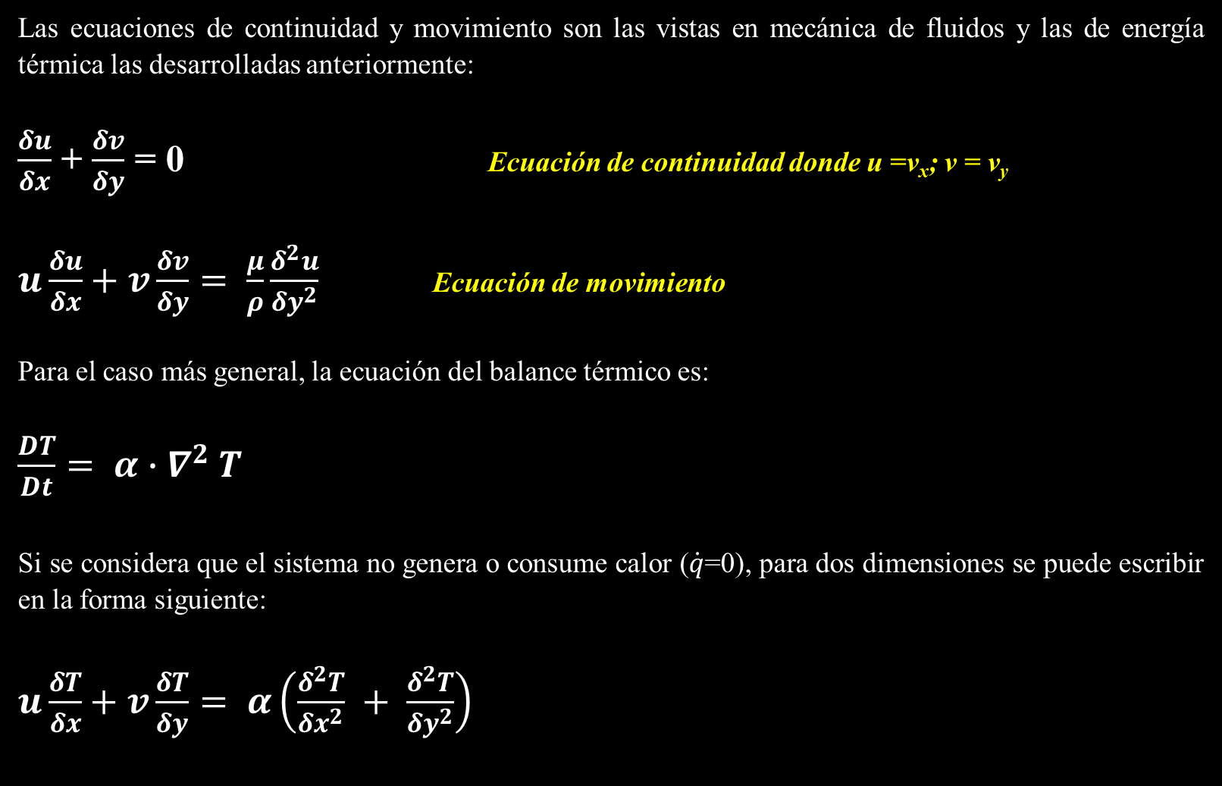
Las ecuaciones de continuidad y movimiento son las vistas en mecánica de fluidos y las de energía térmica las desarrolladas anteriormente:
$\frac{δu}{δx}$ + $\frac{δv}{δy}$ = 0 Ecuación de continuidad donde u =v_{x}; v = v_{y}
$u\frac{δu}{δx}+v\frac{δv}{δy}= \frac{μ}{ρ}\frac{δ^{2}u}{δy^{2}}$ Ecuación de movimiento
Para el caso más general, la ecuación del balance térmico es:
$\frac{DT}{Dt}= α{∙∇}^{2}T$
Si se considera que el sistema no genera o consume calor ($\dot{q}$=0), para dos dimensiones se puede escribir en la forma siguiente:
$u\frac{δT}{δx}+v\frac{δT}{δy}= α\left(\frac{δ^{2}T}{δx^{2}} + \frac{δ^{2}T}{δy^{2}}\right)$

Slide 41
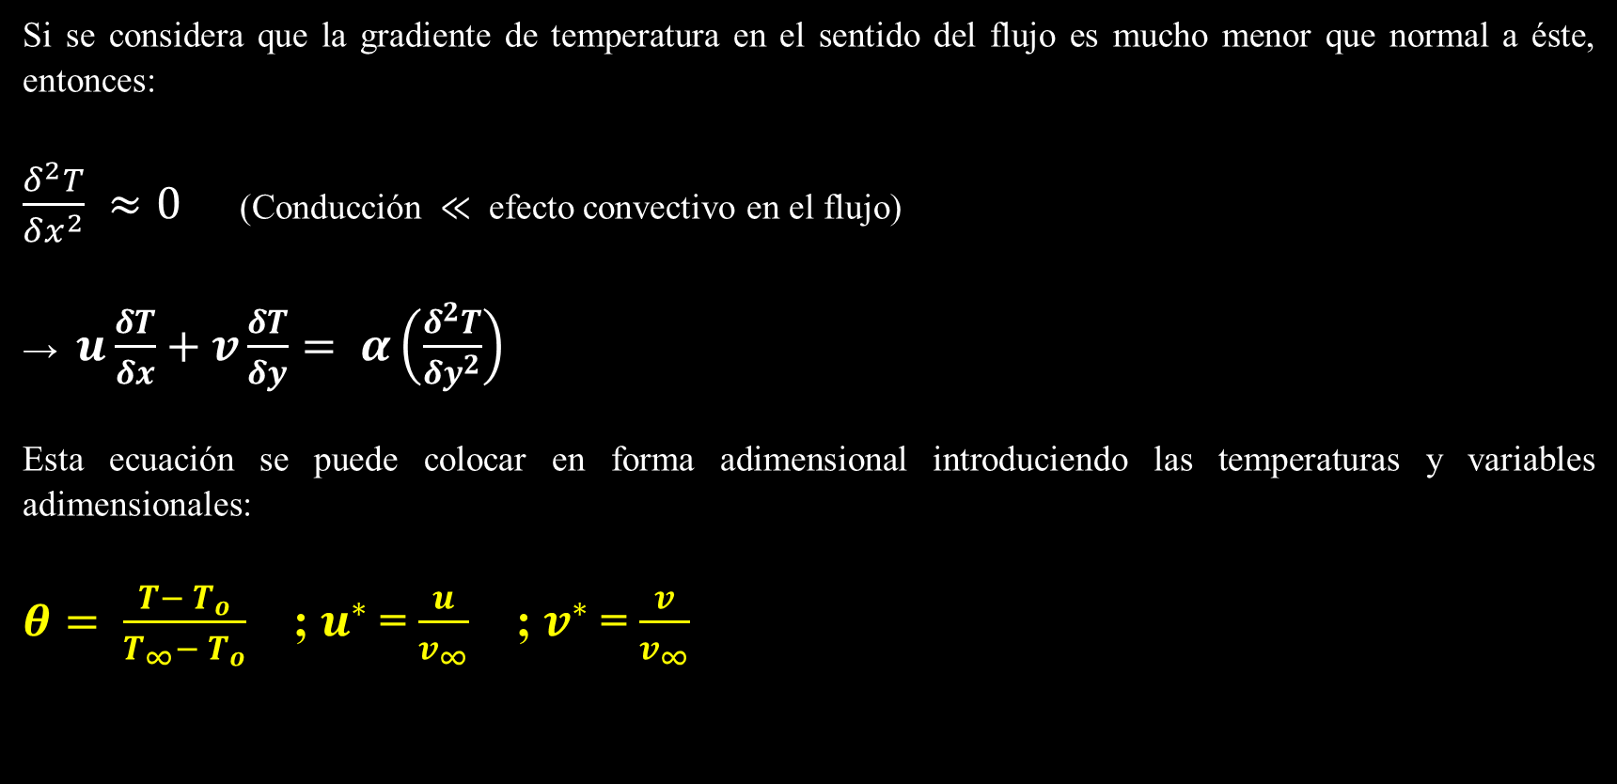
Si se considera que la gradiente de temperatura en el sentido del flujo es mucho menor que normal a éste, entonces:
$\frac{δ^{2}T}{δx^{2}} ≈0$ (Conducción $≪$ efecto convectivo en el flujo)
→ $u\frac{δT}{δx}+v\frac{δT}{δy}= α\left(\frac{δ^{2}T}{δy^{2}}\right)$
Esta ecuación se puede colocar en forma adimensional introduciendo las temperaturas y variables adimensionales:
$θ= \frac{T− T_{o}}{T_{∞}− T_{o}}$ ; $u^{∗}$= $\frac{u}{v_{∞}}$ ; $v^{∗}$= $\frac{v}{v_{∞}}$

Slide 42
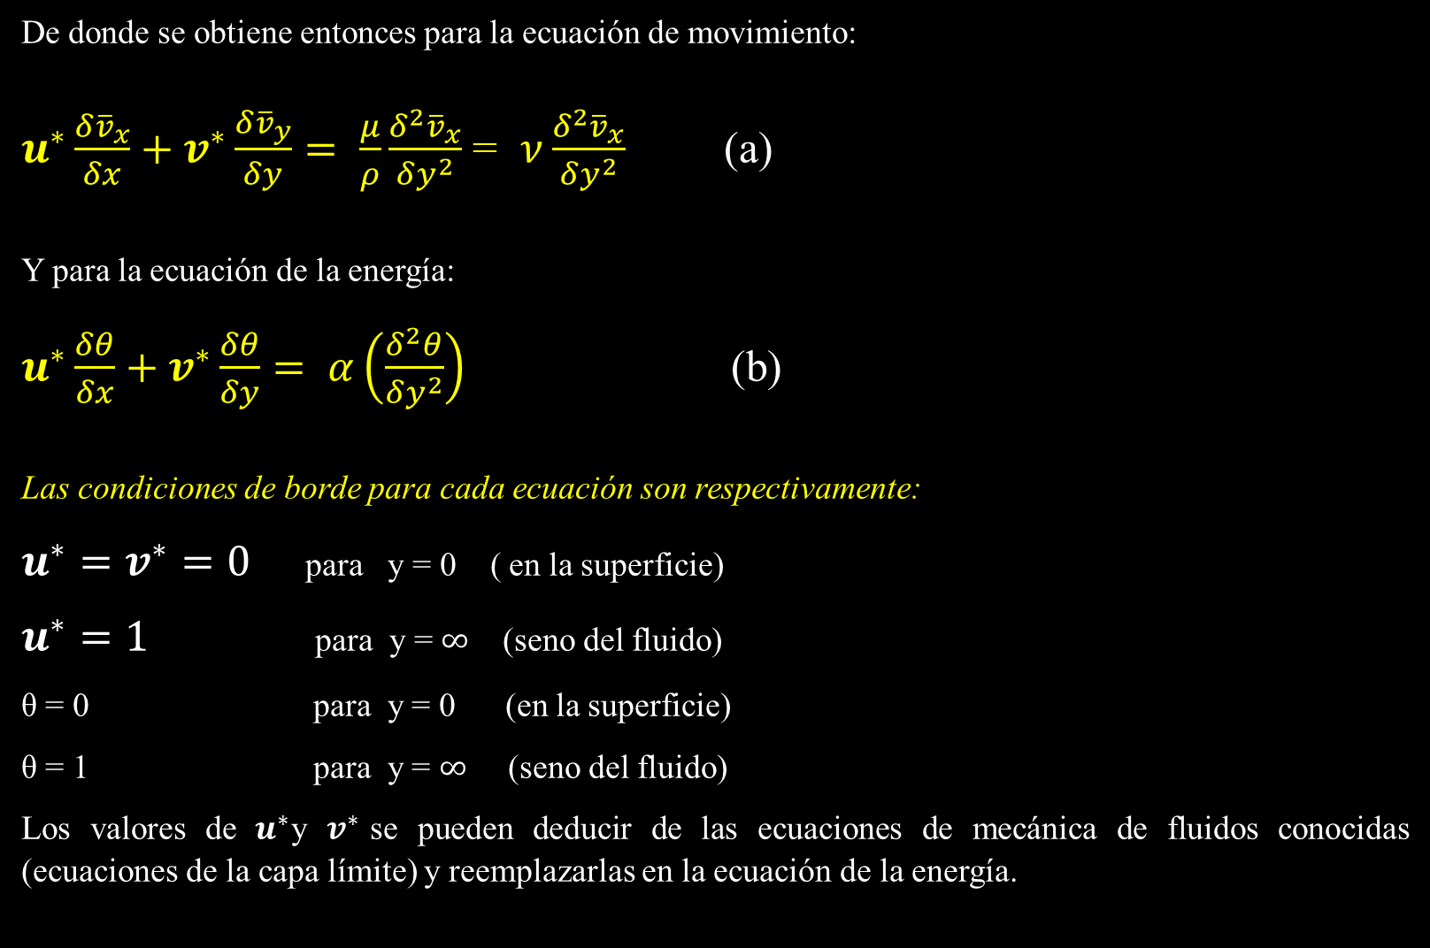
De donde se obtiene entonces para la ecuación de movimiento:
$u^{∗}\frac{δ{\overline{v}}_{x}}{δx}+v^{∗}\frac{δ{\overline{v}}_{y}}{δy}= \frac{μ}{ρ}\frac{δ^{2}{\overline{v}}_{x}}{δy^{2}}$ = $ν\frac{δ^{2}{\overline{v}}_{x}}{δy^{2}}$ (a)
Y para la ecuación de la energía:
$u^{∗}\frac{δθ}{δx}+v^{∗}\frac{δθ}{δy}= α\left(\frac{δ^{2}θ}{δy^{2}}\right)$ (b)
Las condiciones de borde para cada ecuación son respectivamente:
$u^{∗}=v^{∗}=0$ para y = 0 ( en la superficie)
$u^{∗}=1$ para y = $∞$ (seno del fluido)
θ = 0 para y = 0 (en la superficie)
θ = 1 para y = $∞$ (seno del fluido)
Los valores de $u^{∗}$y $v^{∗}$se pueden deducir de las ecuaciones de mecánica de fluidos conocidas (ecuaciones de la capa límite) y reemplazarlas en la ecuación de la energía.

Slide 43
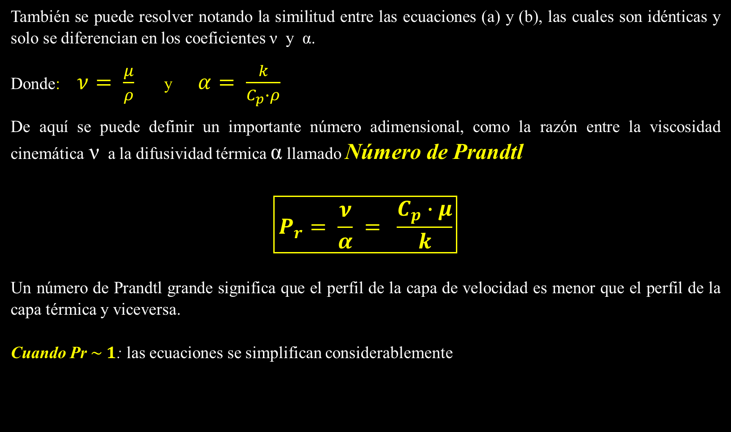
También se puede resolver notando la similitud entre las ecuaciones (a) y (b), las cuales son idénticas y solo se diferencian en los coeficientes ν y α.
Donde: $ν= \frac{μ}{ρ}$ y $α= \frac{k}{C_{p}∙ρ}$
De aquí se puede definir un importante número adimensional, como la razón entre la viscosidad cinemática ν a la difusividad térmica α llamado Número de Prandtl
$$\boxed{P_{r}= \frac{ν}{α} = \frac{C_{p}∙μ}{k}}$$
Un número de Prandtl grande significa que el perfil de la capa de velocidad es menor que el perfil de la capa térmica y viceversa.
Cuando Pr$\sim 1$: las ecuaciones se simplifican considerablemente

Slide 44
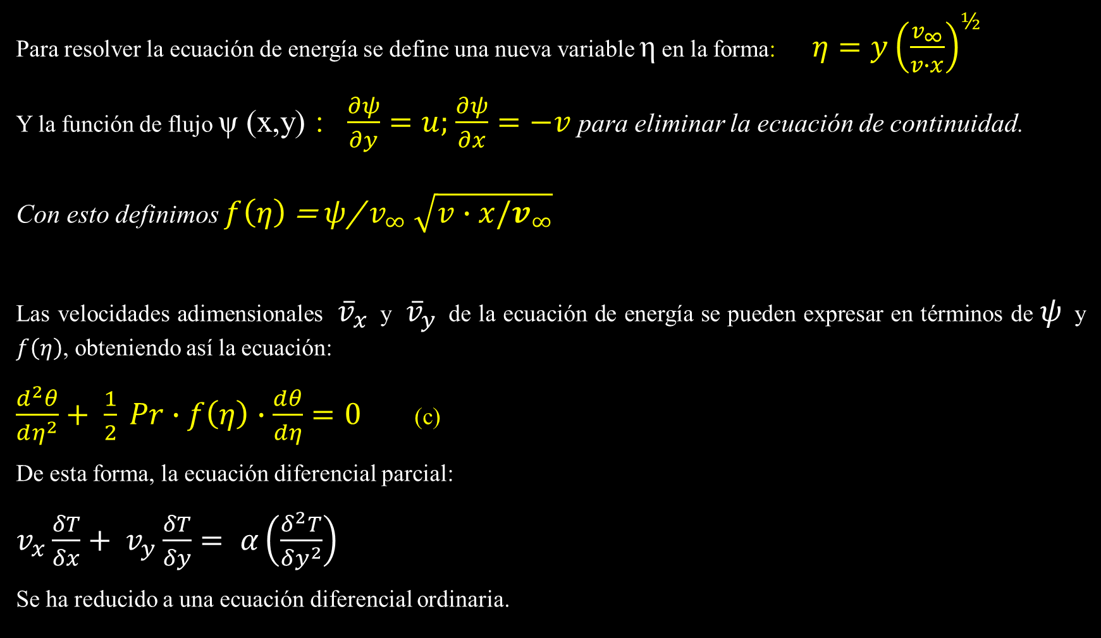
Para resolver la ecuación de energía se define una nueva variable η en la forma: $η=y{\left(\frac{v_{∞}}{v∙x}\right)}^{½}$
Y la función de flujo ψ (x,y) : $\frac{∂ψ}{∂y}=u;$ $\frac{∂ψ}{∂x}=−v$ para eliminar la ecuación de continuidad.
Con esto definimos $f\left(η\right)$ = $ψ$/ $v_{∞} \sqrt{v∙x/v_{∞}}$
Las velocidades adimensionales ${\overline{v}}_{x}$ y ${\overline{v}}_{y}$ de la ecuación de energía se pueden expresar en términos de $ψ$ y $f\left(η\right)$, obteniendo así la ecuación:
$\frac{d^{2}θ}{dη^{2}}+ \frac{1}{2} Pr∙f\left(η\right)∙\frac{dθ}{dη}=0$ (c)
De esta forma, la ecuación diferencial parcial:
$v_{x}\frac{δT}{δx}+ v_{y}\frac{δT}{δy}= α\left(\frac{δ^{2}T}{δy^{2}}\right)$
Se ha reducido a una ecuación diferencial ordinaria.

Slide 45
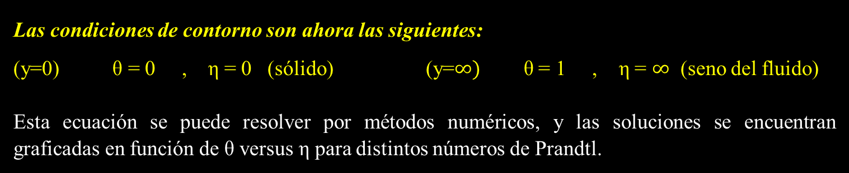

Las condiciones de contorno son ahora las siguientes:
(y=0) θ = 0 , η = 0 (sólido) (y=$∞)$ θ = 1 , η = $∞$ (seno del fluido)
Esta ecuación se puede resolver por métodos numéricos, y las soluciones se encuentran graficadas en función de θ versus η para distintos números de Prandtl.
$$η=y{\left(\frac{v_{∞}}{v∙x}\right)}^{½};\frac{∂ψ}{∂y}=u; \frac{∂ψ}{∂x}=v$$
$f\left(η\right)$ = $ψ$/ $v_{∞} \sqrt{v∙x/V}$

Slide 46

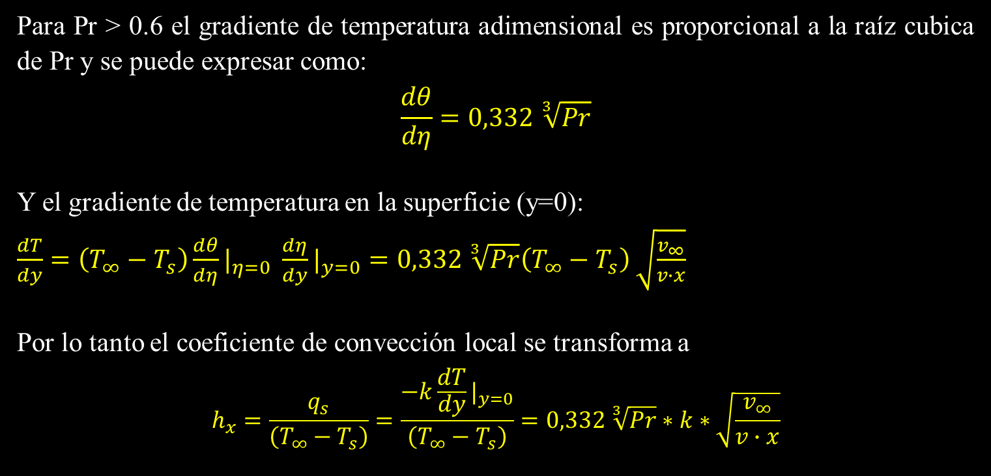
Para Pr > 0.6 el gradiente de temperatura adimensional es proporcional a la raíz cubica de Pr y se puede expresar como:
$$\frac{dθ}{dη}=0,332 \sqrt[3]{Pr}$$
Y el gradiente de temperatura en la superficie (y=0):
$\frac{dT}{dy}=\left(T_{∞}−T_{s}\right)\frac{dθ}{dη}|_{η=0} \frac{dη}{dy}|_{y=0}=0,332 \sqrt[3]{Pr}\left(T_{∞}−T_{s}\right)$ $\sqrt{\frac{v_{∞}}{v∙x}}$
Por lo tanto el coeficiente de convección local se transforma a
$$h_{x}=\frac{q_{s}}{\left(T_{∞}−T_{s}\right)}=\frac{−k\frac{dT}{dy}|_{y=0}}{\left(T_{∞}−T_{s}\right)}=0,332 \sqrt[3]{Pr}∗k∗\sqrt{\frac{v_{∞}}{v∙x}}$$
$$P_{r}= \frac{ν}{α} = \frac{C_{p}∙μ}{k}$$
Esta solución (llamada solución de Biasus) provee una mirada sobre los factores que influencia en coeficiente de convección. Sin embargo debemos recordar que esta es valida para una placa plana en régimen laminar, por lo tanto su aplicación es muy limitada.
¿A qué temperatura debería evaluar las propiedades del fluido?

Slide 47
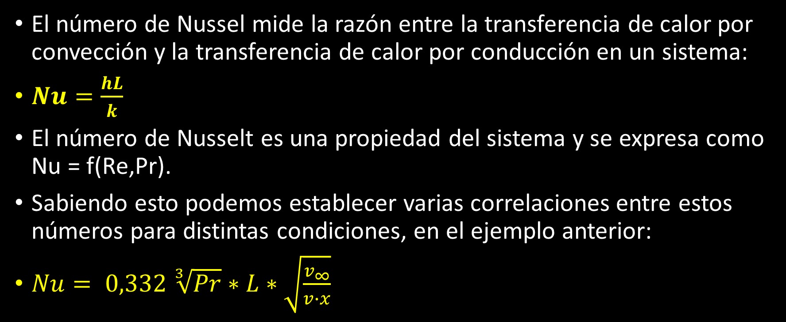
El número de Nusselt
El número de Nussel mide la razón entre la transferencia de calor por convección y la transferencia de calor por conducción en un sistema:
$Nu=\frac{hL}{k}$
El número de Nusselt es una propiedad del sistema y se expresa como Nu = f(Re,Pr).
Sabiendo esto podemos establecer varias correlaciones entre estos números para distintas condiciones, en el ejemplo anterior:
$Nu= 0,332 \sqrt[3]{Pr}∗L∗\sqrt{\frac{v_{∞}}{v∙x}}$

Slide 48
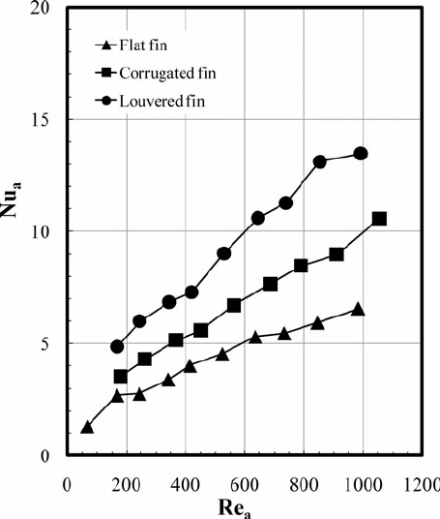

Slide 49
Número de Nusselt
Representa el aumento en la transferencia de calor por el efecto del movimiento del fluido v/s la conducción de calor para el fluido estacionario.
Mientras más grande este número, mayor el efecto de la convección
Con este número adimensional podemos resolver de manera más eficiente las ecuaciones de balance de energía en la capa límite (y de paso obtener expresiones para h)

Slide 50
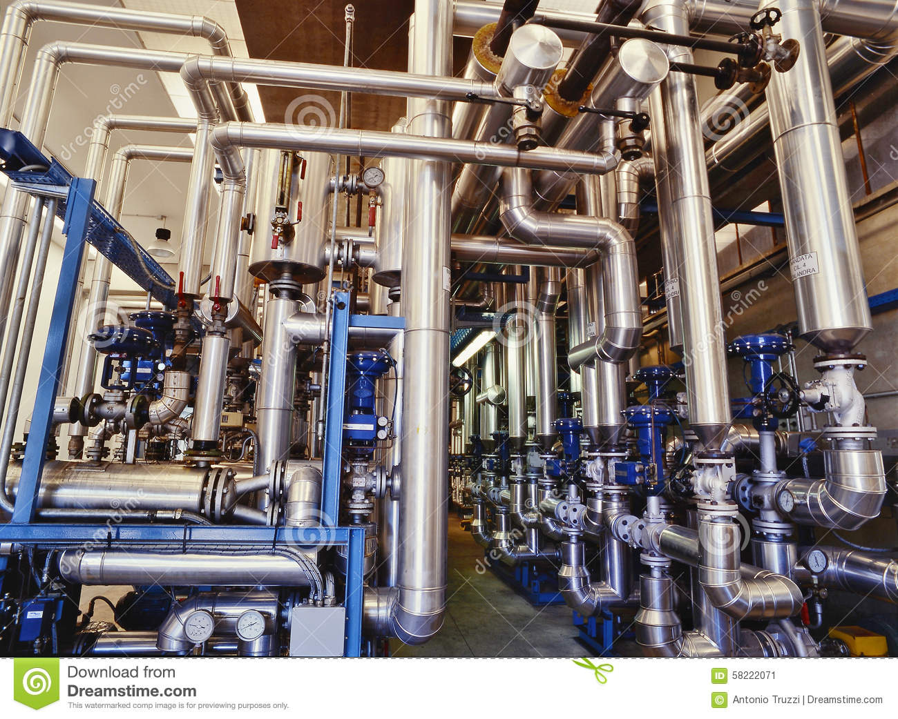
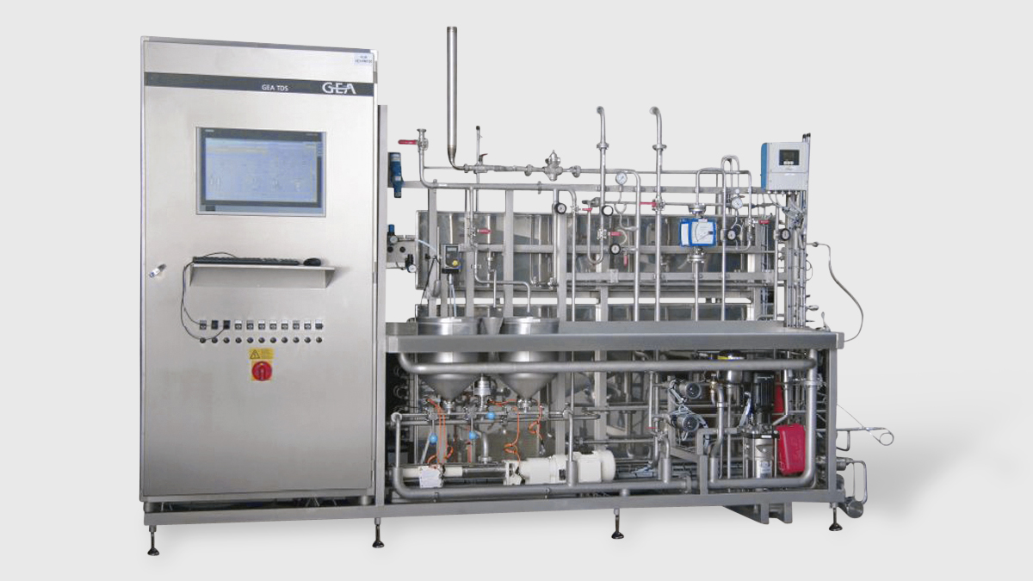
Adimensionalización (de nuevo)

Slide 51

Adimensionalización
Si seguimos despreciando la disipación viscosa podemos transformar la ecuación de continuidad y de energía desde:
Continuidad: $\frac{δu}{δx}$ + $\frac{δv}{δy}$ = 0
Energía: $u\frac{δT}{δx}+v\frac{δT}{δy}= α\left(\frac{δ^{2}T}{δy^{2}}\right)$
a:
$\frac{δu^{∗}}{δx^{∗}}$ + $\frac{δv^{∗}}{δy^{∗}}$ = 0
$u^{∗}\frac{δT^{∗}}{δx^{∗}}+v^{∗}\frac{δθ}{δy^{∗}}=\frac{1}{RePr}\left(\frac{δ^{2}θ}{δy^{∗2}}\right)$

Slide 52
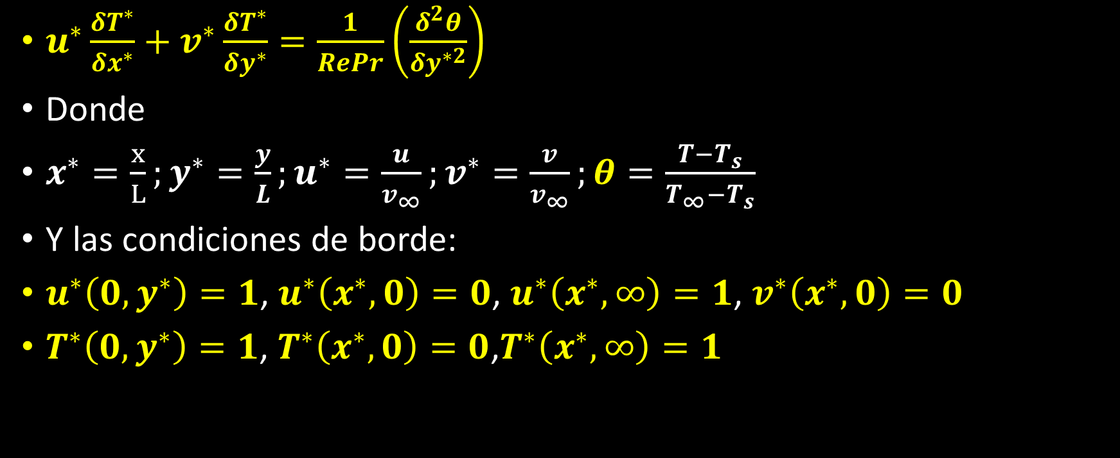
$u^{∗}\frac{δT^{∗}}{δx^{∗}}+v^{∗}\frac{δT^{∗}}{δy^{∗}}=\frac{1}{RePr}\left(\frac{δ^{2}θ}{δy^{∗2}}\right)$
Donde
$x^{∗}=\frac{x}{L};y^{∗}=\frac{y}{L};u^{∗}=\frac{u}{v_{∞}};v^{∗}=\frac{v}{v_{∞}};θ=\frac{T−T_{s}}{T_{∞}−T_{s}}$
Y las condiciones de borde:
$u^{∗}\left(0,y^{∗}\right)=1$, $u^{∗}\left(x^{∗},0\right)=0$, $u^{∗}\left(x^{∗},∞\right)=1$, $v^{∗}\left(x^{∗},0\right)=0$
$T^{∗}\left(0,y^{∗}\right)=1$, $T^{∗}\left(x^{∗},0\right)=0$,$T^{∗}\left(x^{∗},∞\right)=1$

Slide 53
Ventajas
Resolución
Aplicabilidad de las soluciones
Diseño

Slide 54
CONVECCIÓN FORZADA
Interior de ductos
La transferencia de calor desde o hacia el interior de tubos es importante en ingeniería por su gran cantidad de aplicaciones industriales. Se pueden tener dos casos: flujo laminar y flujo turbulento.
a.1) Flujo Laminar
La solución analítica a esta condición supone las siguientes consideraciones:
El perfil de velocidad es parabólico y completamente desarrollado al entrar en la zona de intercambio de calor.
La temperatura de la superficie de transferencia de calor es constante e igual a To.
Todas las propiedades del fluido son constantes.

Slide 55
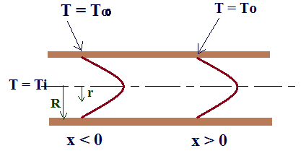

Condiciones de borde en flujo laminar en el interior de un ducto
De mecánica de fluidos se tiene para el perfil de velocidad (ducto circular) que la velocidad local vale:
$v_{x}=u=2\overline{v}\left[1−{\left(\frac{r}{R}\right)}^{2}\right]$
La forma equivalente de la ecuación de energía en coordenadas cilíndricas, será por consiguiente:
$u\frac{δT}{δx}= α\left[\frac{1}{r}∙ \frac{δ}{δr}\left(r\frac{δT}{δr}\right)\right]$ o bien:

Slide 56
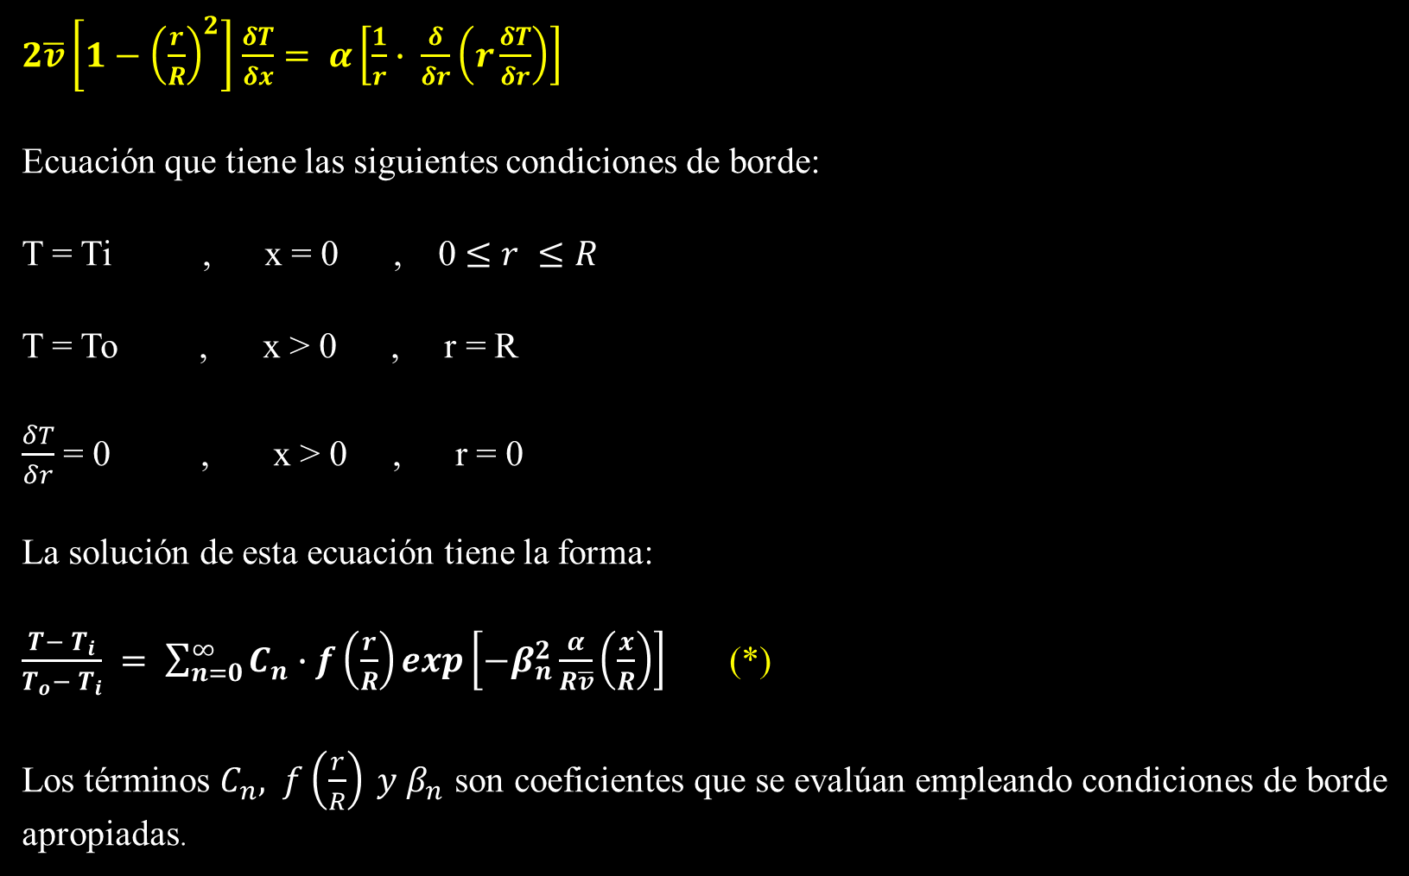
$2\overline{v}\left[1−{\left(\frac{r}{R}\right)}^{2}\right]$ $\frac{δT}{δx}= α\left[\frac{1}{r}∙ \frac{δ}{δr}\left(r\frac{δT}{δr}\right)\right]$
Ecuación que tiene las siguientes condiciones de borde:
T = Ti , x = 0 , 0 $≤r ≤R$
T = To , x > 0 , r = R
$\frac{δT}{δr}$ = 0 , x > 0 , r = 0
La solución de esta ecuación tiene la forma:
$\frac{T− T_{i}}{T_{o}− T_{i}} = \sum_{n=0}^{∞}{C_{n}∙f\left(\frac{r}{R}\right)}exp\left[−β_{n}^{2}\frac{α}{R\overline{v}}\left(\frac{x}{R}\right)\right]$ (*)
Los términos $C_{n}, f\left(\frac{r}{R}\right) y β_{n}$ son coeficientes que se evalúan empleando condiciones de borde apropiadas.

Slide 57
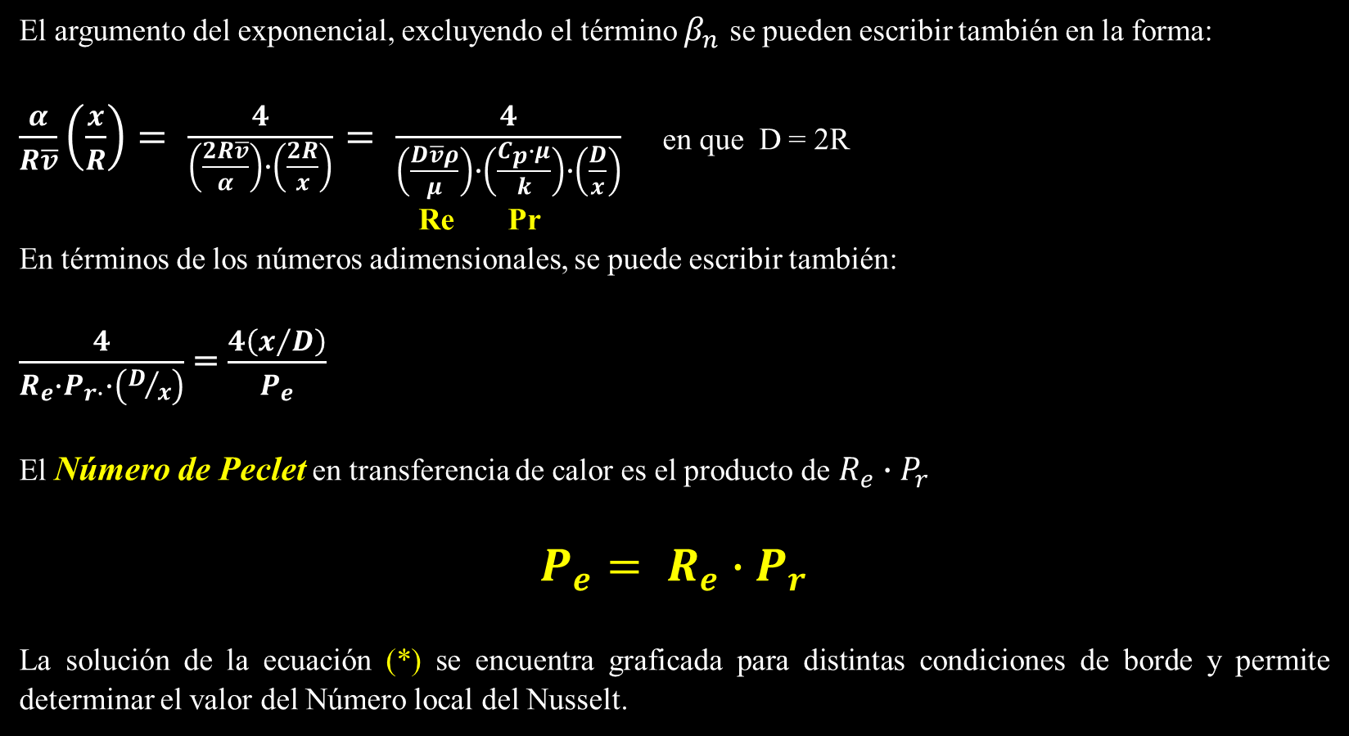
El argumento del exponencial, excluyendo el término $β_{n}$ se pueden escribir también en la forma:
$\frac{α}{R\overline{v}}\left(\frac{x}{R}\right)= \frac{4}{\left(\frac{2R\overline{v}}{α}\right)∙\left(\frac{2R}{x}\right)}= \frac{4}{\left(\frac{D\overline{v}ρ}{μ}\right)∙\left(\frac{C_{p}∙μ}{k}\right)∙\left(\frac{D}{x}\right)}$ en que D = 2R
Re Pr
En términos de los números adimensionales, se puede escribir también:
$\frac{4}{R_{e}∙P_{r∙}∙\left(D/x\right)}$ = $\frac{4\left(x/D\right)}{P_{e}}$
El Número de Peclet en transferencia de calor es el producto de $R_{e}∙P_{r}$
$$P_{e}= R_{e}∙P_{r}$$
La solución de la ecuación (*) se encuentra graficada para distintas condiciones de borde y permite determinar el valor del Número local del Nusselt.

Slide 58

Para la determinación de valor promedio de h para todo el ducto, se emplea la correlación de Seider y Tate:
$$Nu=1,86{\left(Pe\frac{D}{L}\right)}^{1/3}∙{\left(\frac{μ_{∞}}{μ_{D}}\right)}^{0,4}$$
En que:
L : longitud del ducto
D : Diámetro del ducto
μ: viscosidad del fluido en el seno de éste (μ∞) y a la temperatura de _{la} pared ($μ_{D}$)
Otra correlación más simple cuando el flujo de calor en la superficie es constante es:
$${Nu}_{D}= \frac{h∙D}{k}=4,36$$
Y cuando la temperatura en la superficie es constante es:
$${Nu}_{D}= \frac{h∙D}{k}=3,66$$

Slide 59
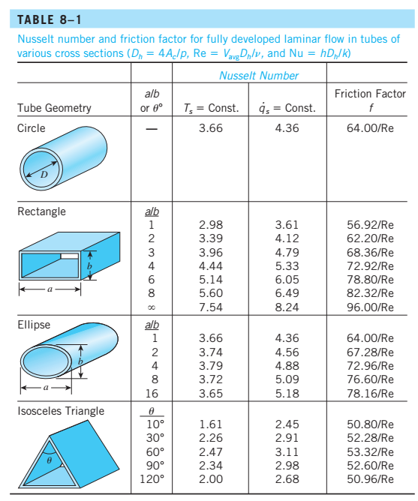

Slide 60
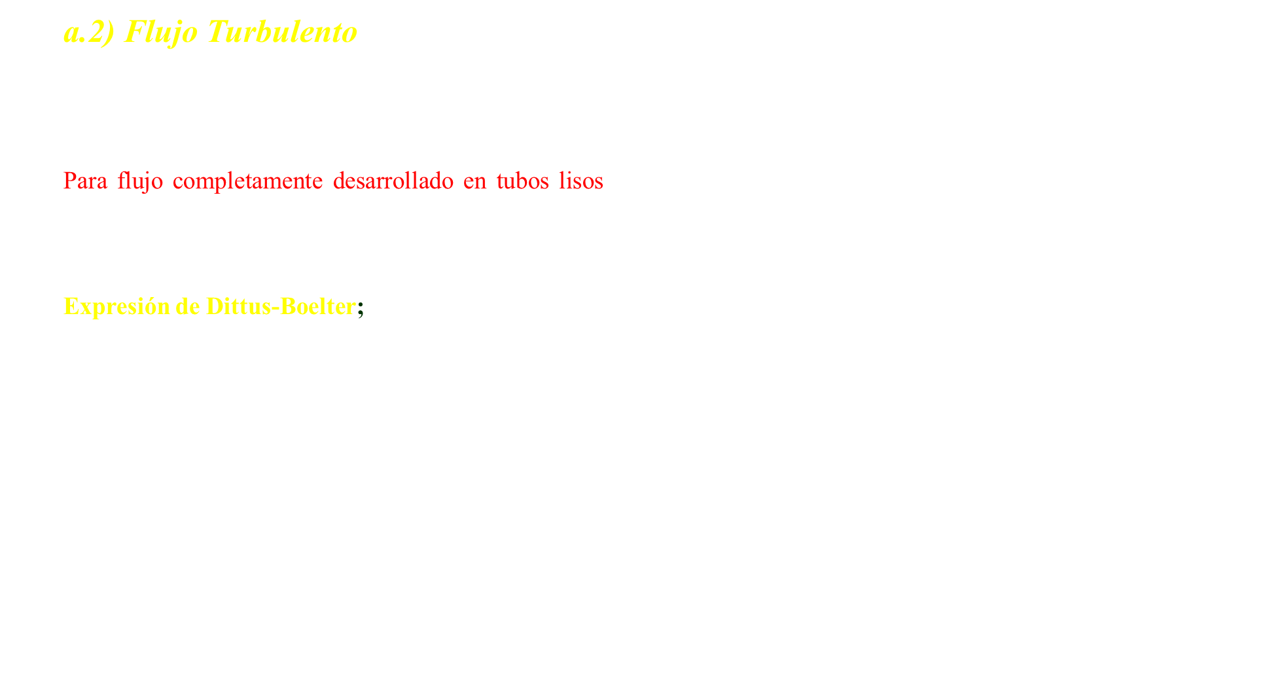
a.2) Flujo Turbulento
Este es el caso más frecuente ya que las velocidades de los fluidos en la mayoría de los casos están en régimen turbulento y no laminar.
Para flujo completamente desarrollado en tubos lisos existen varias correlaciones que dan valores aceptables para el cálculo de h. Entre ellas, las de Dittus y Boelter y la de Colbún, son algunas de las más exactas, aun cuando la de Colbún es más difícil de emplear ya que requiere conocer las propiedades del fluido a la temperatura del seno de éste.
Expresión de Dittus-Boelter;
$N_{u}$ = $0,023 {Re}^{0,8}{Pr}^{n}$
Válida para las condiciones siguientes:
Si el fluido se calienta, n = 0,4
Si el fluido se enfría, n = 0,3
Las propiedades del fluido se evalúan a la temperatura media aritmética del fluido
Re ˃ 10⁴
0,7 < Pr < 100
L/D = 60

Slide 61
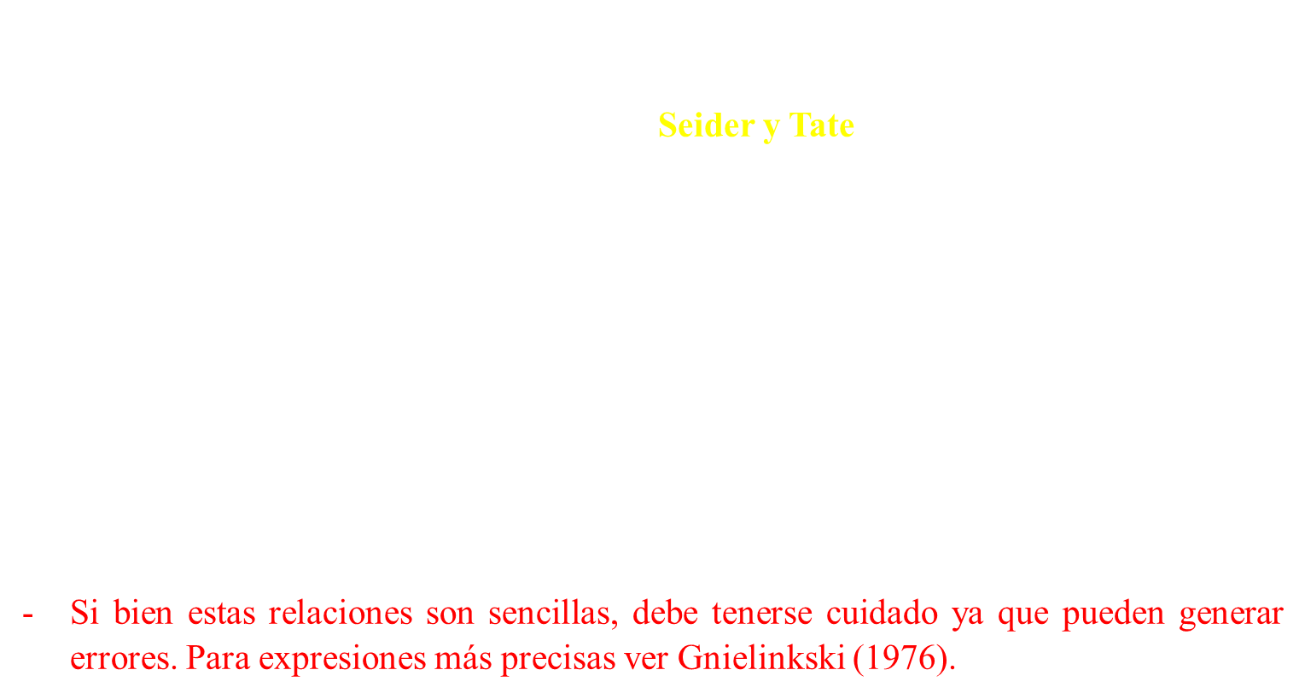
Cuando la diferencia de temperatura entre la superficie y el fluido es tal que genera una variación extrema en las propiedades del mismo, no podemos evaluar sus propiedades a (Ts+T∞)/2. Entonces usamos la ecuación de Seider y Tate :
$$Nu=0,023 {Pr}^{1/3}{Re}_{D}^{0,8}{\left(\frac{μ_{∞}}{μ_{o}}\right)}^{0,14}$$
En esta se debe emplear:
Propiedades del fluido a la temperatura del fluido, excepto para μ_{o}
Re ˃ 10⁴
0,7 < Pr < 17.000
Si bien estas relaciones son sencillas, debe tenerse cuidado ya que pueden generar errores. Para expresiones más precisas ver Gnielinkski (1976).

Slide 62
Un tubo circular de 25 mm de diámetro, cuya superficie externa se mantiene a 100°C, se usa para calentar agua de 30 a 78°C y que fluye a razón de 1 kg/s.
Determine el coeficiente de convección interior
Determine el largo que debe tener el tubo

Slide 63
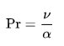

Propiedades del agua a: $T_{i}= \frac{30+78}{2}=54°C$
C_{p} = 4195 Joules/kg·K
Pr = 2,29
μ = 365 x 10⁻⁶ N·S/m²
k = 668 x 10⁻³ W/m·K
Cálculo del Reynolds
Re = $\frac{v·D}{ν}= \frac{v·ρ·D}{μ}$ = $\frac{v·ρ·A·D}{μ·A}= \frac{\dot{\dot{m}D}}{μ·\frac{π·D^{2}}{4}}$ = $\frac{4\dot{m}}{π·D·μ}$ ; $\dot{\dot{m}=v·ρ.A= \frac{L}{t}}.\frac{m}{L·A}A= \frac{m}{t}$
Re = $\frac{4\dot{m}}{π·D·μ}$ = $\frac{4 ·1}{π·0,025·365·{10}^{−6}}$ = 139.537
Re $> {10}^{5}$ → Flujo turbulento

Slide 64

Cálculo del Nusselt
Para interior de ducto y flujo turbulento se emplea la relación de Dittus Boelter:
$Nu_{D }=0,023{Re}^{0,8}{Pr}^{n}$ = 0,023 ${\left(139.537\right)}^{0,8}{\left(2,29\right)}^{0,4}$
Para fluido que se calienta: n = 0,4
N$u_{D}=418,23$
Cálculo de h_{interior} :
$Nu_{D }=\frac{h·D}{k}$ → h = $\frac{Nu_{D }·k}{D}$ = $\frac{418,23 ·668·{10}^{−3}}{0,025}$ → h = 11.175 W/m²·K

Slide 65
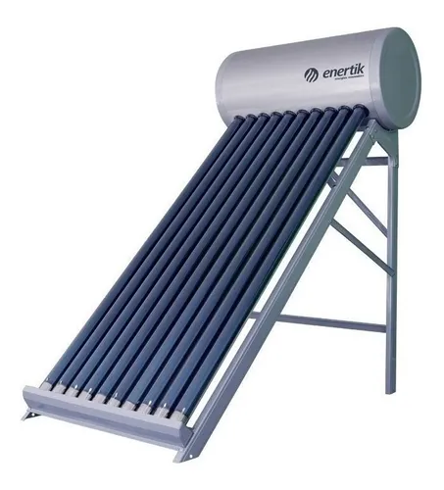

Calor que gana el agua al calentarse de 30 a 78 °C
q = $\dot{m}$·C_{p}·ΔT = 1 (kg/s) · 4195 (Joules/kg·K) (78-30) K → q = 201.360 W
Longitud del tubo para calentar agua desde 30 a 78 °C
Q = h·A·ΔT = h·$π$·D·L·ΔT
L = $\frac{q}{h·π·D·ΔT}$ = $\frac{201.360}{9428·π·0,025·(100−54)}$ → L = 4,99 m
Nota*: Para calcular el flujo de calor por convección ΔΤ es la temperatura de la superficie (100°C) menos la temperatura media del fluido (54°C) ya que la transferencia ocurre desde que el fluido entra a 30 °C hasta que sale a 78°C

Slide 66
Repaso/Dudas y comentarios

Slide 67
Repaso
Número de Nusselt
Correlaciones con Pr y Re
Cálculo del Nusselt al interior de ductos.

Slide 68
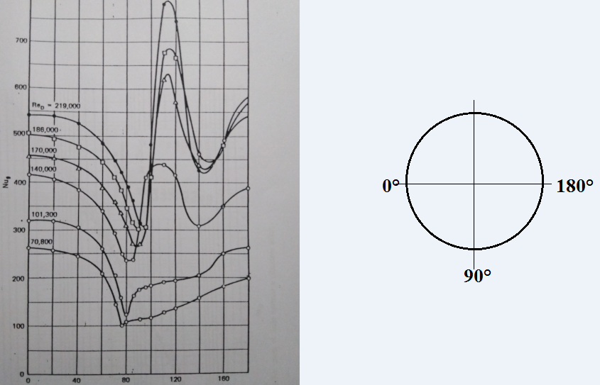
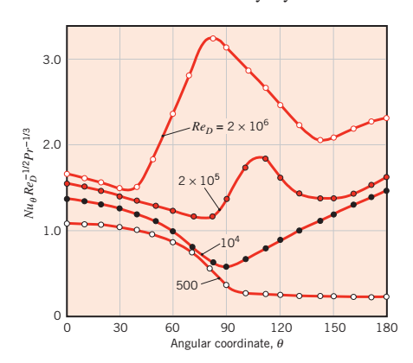
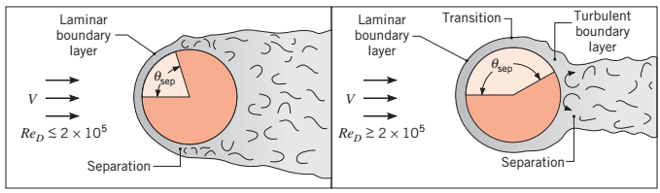
Exterior de ductos y
superficies
Existen numerosas condiciones en las cuales hay transferencia de calor forzada en el exterior de superficies de distintas geometrías. Las más frecuentes en problemas de ingeniería son las siguientes:
Flujo normal a cilindros
Los valores del Nusselt local para cilindros normales al flujo del fluido se han medido tanto para valores bajos como para valores altos del Reynolds. Los valores más exactos se presentan en la figura siguiente:
Valor del Nusselt local para flujo turbulento normal a cilindros
en función del ángulo con el flujo

Slide 69

Como se observa, el valor de h local es una función compleja, de tal forma que en cálculos de ingeniería es preferible emplear un valor promedio del coeficiente de transferencia de calor válido para todo el cilindro.
Para la totalidad de un cilindro y cuando el fluido es un gas, se recomienda la correlación de Mc Adams.
$Nu=A {Re}^{n}{Pr}^{1/3}$ = $\frac{h D}{k}$
Las constantes A y n se determinan de la tabla siguiente:
Re | A | n
0,4 – 4 | 0,989 | 0,330
4 – 40 | 0,911 | 0,385
40 – 4.000 | 0,683 | 0,466
4.000 – 40.000 | 0,193 | 0,618
40.000 – 400.000 | 0,0266 | 0,805

Slide 70
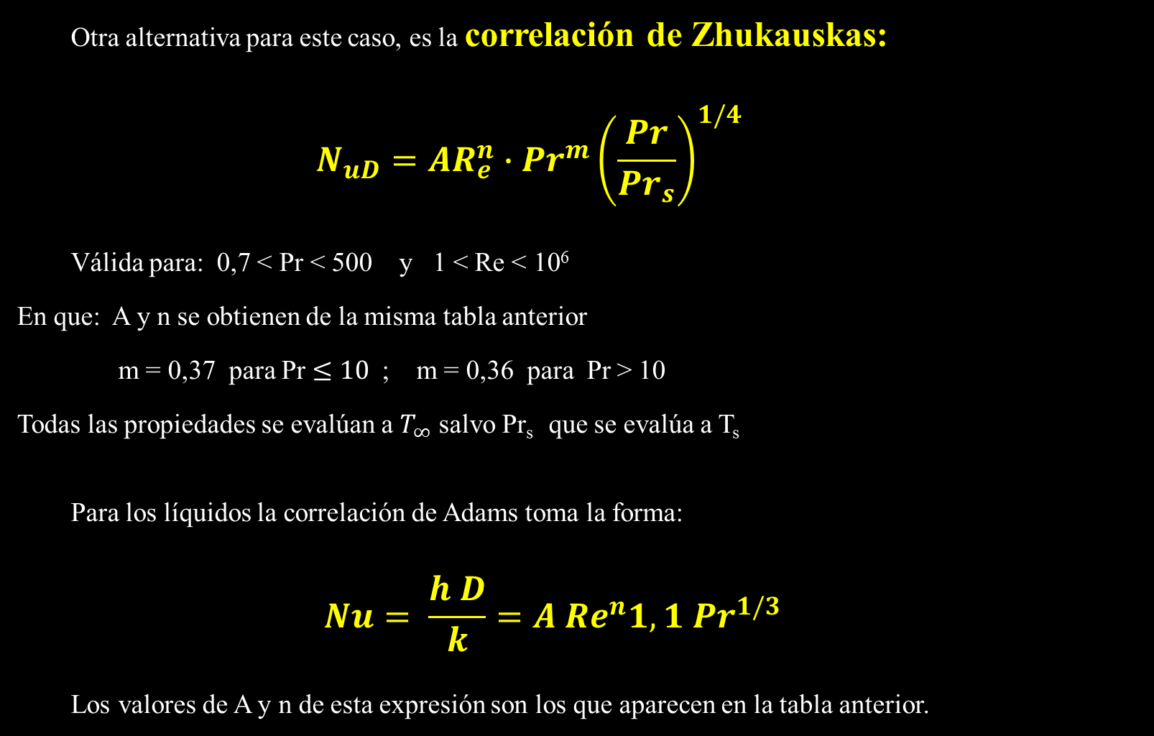
Otra alternativa para este caso, es la correlación de Zhukauskas:
$$N_{uD}=AR_{e}^{n}∙{Pr}^{m}{\left(\frac{Pr}{{Pr}_{s}}\right)}^{1/4}$$
Válida para: 0,7 < Pr < 500 y 1 < Re < 10⁶
En que: A y n se obtienen de la misma tabla anterior
m = 0,37 para Pr $≤10$; m = 0,36 para Pr > 10
Todas las propiedades se evalúan a $T_{∞}$ salvo Pr_{s} que se evalúa a T_{s}
Para los líquidos la correlación de Adams toma la forma:
$$Nu= \frac{h D}{k}=A {Re}^{n}{1,1 Pr}^{1/3}$$
Los valores de A y n de esta expresión son los que aparecen en la tabla anterior.

Slide 71
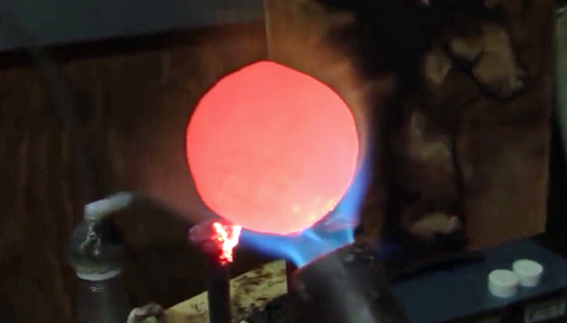
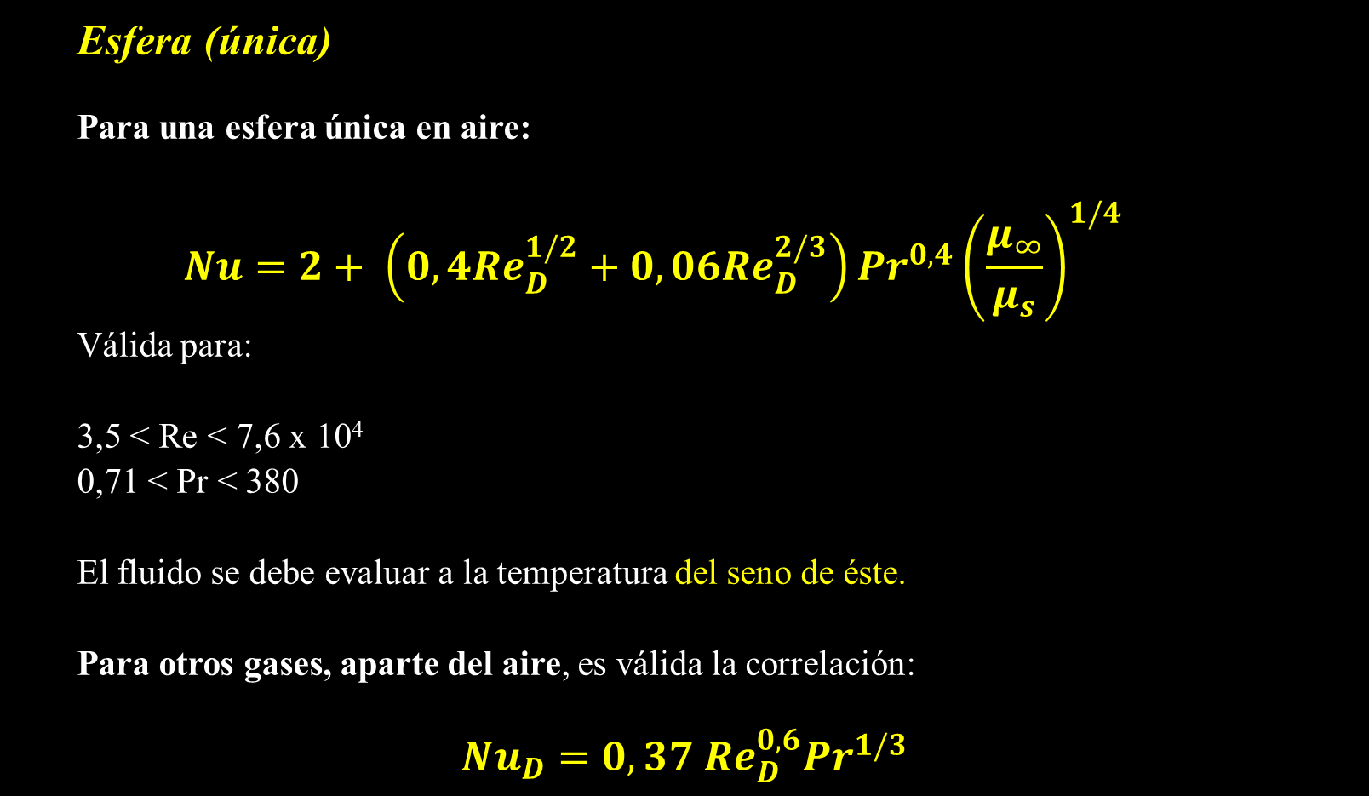
Esfera (única)
Para una esfera única en aire:
$$Nu=2+ \left(0,4{Re}_{D}^{1/2}+0,06{Re}_{D}^{2/3}\right){Pr}^{0,4}{\left(\frac{μ_{∞}}{μ_{s}}\right)}^{1/4}$$
Válida para:
3,5 < Re < 7,6 x 10⁴
0,71 < Pr < 380
El fluido se debe evaluar a la temperatura del seno de éste.
Para otros gases, aparte del aire, es válida la correlación:
$$Nu_{D}=0,37 {Re}_{D}^{0,6}{Pr}^{1/3}$$

Slide 72

Para gases, esfera única y valores muy bajos del Re (entre 1 y 25), la expresión recomendada es:
$Nu=({Re}_{D}Pr)(\frac{2,2}{{Re}_{D}}+ \frac{0,48}{{Re}_{D}^{1/2}}$)
Si el fluido es un líquido en el rango 1 < Re < 70.000, es válida la correlación:
$$Nu_{D}= 2,0+0,60 {Re}_{D}^{1/2}{Pr}^{1/3}$$

Slide 73
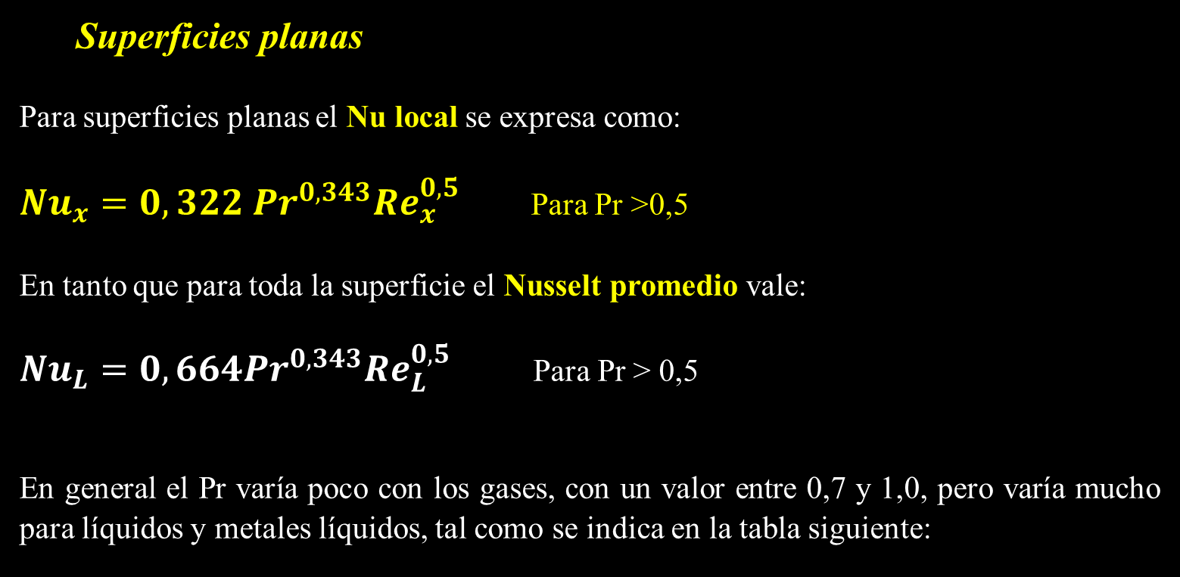
Superficies planas
Para superficies planas el Nu local se expresa como:
$Nu_{x}=0,322 {Pr}^{0,343}{Re}_{x}^{0,5}$ Para Pr ˃0,5
En tanto que para toda la superficie el Nusselt promedio vale:
$Nu_{L}=0,664{Pr}^{0,343}{Re}_{L}^{0,5}$ Para Pr ˃ 0,5
En general el Pr varía poco con los gases, con un valor entre 0,7 y 1,0, pero varía mucho para líquidos y metales líquidos, tal como se indica en la tabla siguiente:
Fluido | Rango del Prandlt
Líquidos comunes (agua, alcoholes) | 2 - 50
Metales líquidos | 0,001 – 0,03
Gases | 0,7 – 1,0

Slide 74
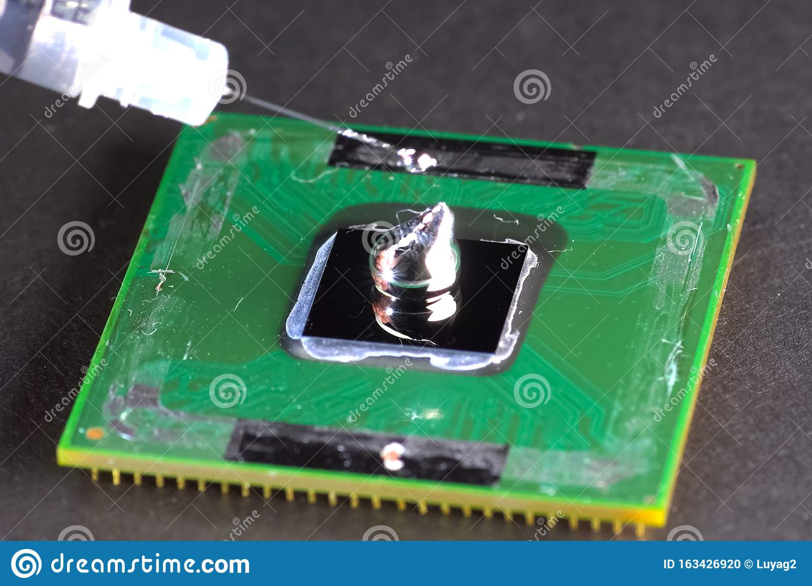

Las ecuaciones anteriores del Nu son válidas sólo para Pr ˃0,5, por lo tanto no son válidas para metales líquidos.
Para metales líquidos y temperatura uniforme en la superficie de intercambio de calor, se tiene la correlación siguiente:
$Nu_{x}= {\left({Re}_{x}Pr\right)}^{0,5}$ $\left[\frac{0,564}{1+0,9{Pr}^{0,5}}\right]$
Para flujo uniforme de calor a través de la pared (líquidos), las relaciones a emplear son las siguientes:
$Nu_{x}=0,458 {Pr}^{0,343}{Re}_{x}^{0,5}$ para Pr ˃0,5
$Nu_{x}= \left(Re·Pr\right)\left[\frac{0,880}{1+1,317 {Pr}^{0,5}}\right]$ para 0,00 < Pr < 0,03

Slide 75



Transferencia de calor convectiva en lechos empacados
Este caso representa un lecho de esferas (u otra forma geométrica) a través del cual está circulando un gas o fluido. Éste representa un caso importante en la industria ya que en varios procesos, tal como el alto horno, la transferencia de calor ocurre en estas condiciones.
En general el coeficiente de transferencia de calor en lechos de relleno se puede expresar por la correlación de la forma:
$$N_{u}=C∙R_{e}^{n}∙P_{r}^{m}$$
Para gases, el Pr es aproximadamente constante en un rango amplio de temperatura, por lo tanto la dependencia del Nu respecto del Pr es pequeña, no así respecto del Re.

Slide 76

Para el flujo a través de esferas fijas existe la siguiente correlación
$$ε∗St∗Pr^{\frac{2}{3}}=2,06{Re}_{D}^{−0.575}$$
Válido para Pr = 0.7 y 90<Re<4000
En esta correlación:
- ε es la fracción de poros o fracción vacia
- $St∗Pr^{\frac{2}{3}}$ es el factor de Colburn donde St es el número de Stanton = Nu/Pe
En caso que las partículas no sean esféricas se puede corregir la correlación aplicando un factor de corrección por ejemplo para cilindros simétricos el factor es 0.79 y para cubos es 0.71
Al usar esta relación las propiedades deben evaluarse a la temperatura promedio a la que el fluido entra y sale. La transferencia de calor si se asume que las partículas están a una temperatura constante puede calcularse como:
$$q= hA∆T_{ml}$$
Donde A es el área total de las partículas y $∆T_{ml}$es la diferencia de temperatura media logarítmica
$$∆T_{ml}=\frac{\left(T_{s}−T_{in}\right)−\left(T_{s}−T_{out}\right)}{ln\left(\frac{T_{s}−T_{in}}{T_{s}−T_{out}}\right)}$$

Slide 77
Problema esfera única
Esfera Cu
La película plástica decorativa sobre una esfera de cobre de 10 mm de diámetro, se cura en un horno a 75 °C. Al quitarla del horno, la esfera se somete a un flujo de aire a 1 atmósfera y 23 °C con una velocidad de 10 m/s. Estime cuánto tiempo toma enfriar la esfera a 35 °C.

Slide 78

La película plástica decorativa sobre una esfera de cobre de 10 mm de diámetro, se cura en un horno a 75 °C. Al quitarla del horno, la esfera se somete a un flujo de aire a 1 atmósfera y 23 °C con una velocidad de 10 m/s. Estime cuánto tiempo toma enfriar la esfera a 35 °C.
Sabemos:
Propiedades del cobre a: $\frac{75+35 }{2}=55 °C=328 K$
ρ = 8933 kg/m³
k = 399 W/m·K
C_{p} = 387 J/kg·K
Propiedades del aire a T = 23 °C = 296 K
De acuerdo a la correlación para este caso, el fluido se evalúa a la temperatura del seno de éste
μ = 181,6 · 10⁻⁷ N·s/m² Para T = 55 °C = 328 K, μ = 197,8 · 10-7 N·s/m²
ν = 15,36 · 10⁻⁶ m²/s
k = 0,0258 W/m·K
Pr = 0.709
Suponiendo:
Conductividad del cobre constante
Comportamiento isotrópico
Resistividad térmica de la película plástica despreciable

Slide 79

Cálculo del Nusselt
Para una esfera única en aire la correlación es:
$Nu_{D}=2+ \left(0,4{Re}^{1/2}+0,06{Re}^{2/3}\right)· {Pr}^{0,4}· {\left(\frac{μ}{μ_{s}}\right)}^{\frac{1}{4}}$
Donde $Re= \frac{v_{∞} ·D}{ν}$ = $\frac{10m/s·0,01 m}{15,36 ·{10}^{−6}m^{2}/s}$ = 6.510
$Nu_{D}=2+ \left[0,4{\left(6.510\right)}^{1/2}+0,06{\left(6.510\right)}^{2/3}\right]· {\left(0,709\right)}^{0,4}· {\left(\frac{181,6 ·{10}^{−7}}{197,8 · {10}^{−7 }}\right)}^{\frac{1}{4}}$ = 47,4
Cálculo del coeficiente de convección h
$Nu_{D }= \frac{h·D}{k} → h= \frac{Nu_{D}·k}{D }= \frac{47,4 · 0,0258}{0,01}$ = 122 W/m²·K

Slide 80

Cálculo del Bi
$Bi= \frac{h ·L}{k}=\frac{h ·r}{3k}= \frac{122 · \frac{0,01}{2}}{3 ·399}$ = 5,1 · ${10}^{−4}$ < 0,1 → Resistencia térmica interna despreciable
Cálculo del Fo
$\frac{T − T_{∞}}{T_{o}− T_{∞}}= e^{−Bi ·Fo}$ ; $\frac{35−23}{75−23}= e^{−5,1·{10}^{−4} Fo}$ → Fo = 2875,7
Cálculo del tiempo
$F_{o}= \frac{α ·t}{L^{2}}$ → $t= \frac{F_{o} ·L^{2}}{α}$ = $\frac{F_{o} · {\left(\frac{r}{3}\right)}^{2}}{α}$ = $\frac{F_{o}· r^{2}·C_{p}·ρ}{9 k}$ = $\frac{2875,7 · {\left(0,01\right)}^{2}·387·8933}{9·399}$ = 277 seg

Slide 81
Finalizando
Dificultad: Determinar los coeficientes de convección en diferentes situaciones.
Lo bueno: El número de Nusselt (y por lo tanto h) depende de los número de Reynolds y Prandtl.
Solución: Usar correlaciones empíricas entre estos números para calcular el coeficiente de convección

Slide 82
Repaso/Dudas y comentarios

Slide 83
Repaso
Largo característico placa (Test).
Correlaciones empíricas para diversas situaciones:
Flujo interno: tuberías
Flujo externo: tubos, placas, esferas, lechos empacados.
Lo bueno: El número de Nusselt (y por lo tanto h) depende de los número de Reynolds y Prandtl.
El perfil de velocidad viene forzado por una condición externa (expresada por v∞).

Slide 84



CONVECCIÓN NATURAL EN UN MEDIO SEMI-INFINITO
En el caso de la convección natural, la situación es más compleja que en convección forzada ya que otros factores entran a participar, tales como la aceleración de gravedad y la diferencia de densidad del fluido, caracterizada por el coeficiente de expansión 𝛽.
Se considera una pared plana vertical de un sólido a la temperatura $T_{o}$ y un fluido a la temperatura $T_{∞}$, donde $T_{o }>$ $T_{∞}$.
Convección natural: capas límites de velocidad
y térmica para $T_{o} > T_{∞}$

Slide 85

La ascensión del fluido se produce por efecto de la variación de densidad del fluido al calentarse (caso de la figura), de tal forma que en la capa límite de velocidad es cero en la cara del sólido y cero en el seno del fluido, con un valor máximo entre ambos.
Para la capa térmica, la temperatura es máxima en la superficie y constante e igual a $T_{∞}$ en el seno del fluido.
Si el fluido está a $T_{o}$ $<$ $T_{∞}$ lo inverso ocurre y los perfiles son los especulares de los de la figura.
Para establecer los perfiles de temperatura y velocidad se requiere entonces resolver dos ecuaciones simultáneas:
Para régimen permanente se tiene la ecuación de continuidad:
$\frac{δu}{δx}$ + $\frac{δv}{δy}$ = 0 (a)
(2) De la ecuación de conservación, si se considera flujo bidimensional $\left(v_{z}=0\right)$
y si $\frac{δ^{2}u}{δx^{2}} ≈0$ entonces se puede escribir:
$u\frac{δu}{δx}+v\frac{δv}{δy}= \frac{μ}{ρ}\frac{δ^{2}u}{δy^{2}}$ $− \frac{1}{ρ}\frac{δP}{δx}− g_{x}$ (b)
En esta expresión $g_{x}$ es el componente gravitacional en dirección x, ya que $g_{y}= g_{z}=0$

Slide 86

La gradiente de presión se debe sólo a la diferencia de densidad del fluido en las inmediaciones de la placa, de manera que si se considera una densidad media $ρ_{m}$ del fluido calentado (de espesor δx) se puede simplificar como:
$\frac{δP}{δx} ≈ \frac{dP}{dx}= −∆ρ_{}∙g_{x}$ → $u\frac{δu}{δx}+v\frac{δv}{δy}= \frac{μ}{ρ}\frac{δ^{2}u}{δy^{2}}+ \frac{g_{x}}{ρ}\left(ρ_{m}−ρ\right)$ (c)
Esta es la llamada aproximación de Boussinesq, en la cual se desprecian todos los términos de variación de densidad, excepto el relativo a la ascensión.

Slide 87

Para $ρ_{m}$ corresponde un cierto valor medio de la temperatura $T_{m}$, de manera que si se expande la densidad como una serie de Taylor para su valor medio $ρ_{m}$ se tiene (despreciando términos superiores a 1):
$ρ= ρ_{m}+ {\left(\frac{δρ}{δT}\right)}_{T_{m}}∙\left(T−T_{m}\right)+…$
Es decir se tiene:
$ρ= ρ_{m}+ {\left(\frac{δρ}{δT}\right)}_{T_{m}}∙\left(T−T_{m}\right) = ρ_{m}\left[1−β\left(T−T_{m}\right)\right]$→ 𝛽 = $\frac{1}{ρ_{m}}\left(\frac{ρ−ρ_{m}}{T_{m}−T}\right)$ (d)
En esta última expresión el coeficiente 𝛽 vale:
$β= −\frac{1}{ρ_{m}}{\left(\frac{δρ}{δT}\right)}_{T_{m}}$ y se denomina “coeficiente de expansión térmica”

Slide 88

Reemplazando (d) en (c) se tiene:
$u\frac{δu}{δx}+v\frac{δv}{δy}= ν\frac{δ^{2}u}{δy^{2}}+ g_{x}β\left(T−T_{m}\right)$ (e)
donde ν es la viscosidad cinemática igual a $\frac{μ}{ρ}$
Si el sistema es abierto de tal forma que se puedan especificar dos condiciones de contorno, una para y = 0 (superficie del sólido) y otra para y = $∞$ (seno del fluido de temperatura constante $T_{∞}$), es más conveniente emplear $T_{∞}$ en lugar de $T_{m},$la cual es difícil de especificar. De esta forma la ecuación (e) se puede escribir:
$u\frac{δu}{δx}+v\frac{δv}{δy}= ν\frac{δ^{2}u}{δy^{2}}+ g_{x}β\left(T−T_{∞}\right)$ (f)
Esta ecuación por lo tanto representa la ecuación de movimiento en régimen natural.
La ecuación de transferencia de calor equivalente es la siguiente:
$u\frac{δT}{δx}+v\frac{δT}{δy}= α\left(\frac{δ^{2}T}{δy^{2}}\right)$ (g)

Slide 89

Las condiciones de contorno para cada ecuación son las siguientes:
y = 0 (superficie) $u=v=0$
y = $∞$ (seno del fluido) $u=v=0$
y = 0 (superficie) $T= T_{o}$
y = $∞$ (seno del fluido) $T= T_{∞}$
Definiendo una temperatura adimensional en igual forma que para el régimen de convección forzada en la forma:
$θ= \frac{T− T_{∞}}{T_{o}− T_{∞}}$
Se pueden resolver las ecuaciones en forma numérica y los perfiles de velocidad y térmico se pueden graficar en función del Número de Prandtl y en función del Número de Grashoff, el que está definido de la siguiente manera:
$$\boxed{G_{r}= \frac{g_{x}∙L^{3}∙β∙\left(T_{o}−T_{∞}\right)}{ν^{2}}}$$
Representa la razón entre las fuerzas de flotación y las fuerzas viscosas, importante en todos los casos en que ocurre transferencia de calor convectiva natural y también cuando la velocidad es baja en régimen convectivo forzado. (Energy 2D)

Slide 90

Perfiles de velocidad adimensional (a) y temperatura adimensional (b) para convección natural en régimen laminar en paredes verticales isotérmicas

Slide 91

Ambas figuras son válidas para régimen laminar, lo cual es lo normal en convección natural y para valores del producto:
$$G_{r}∙P_{r} < {10}^{8}$$
En sistemas abiertos (no cerrados como ductos y cañerías)
Las soluciones vistas son para casos relativamente simples pero ilustran la complejidad de las soluciones generadas. Para la capa límite se han propuesto tres soluciones:
Solución aproximada, como la vista
Solución exacta o similitud de Blasius
Similitud de Reynolds
Sin embargo, para geometrías complejas las soluciones analíticas resultan poco prácticas y, en muchos casos, imposibles de resolver, por lo cual se trabaja con relaciones experimentales en función de los números adimensionales de Nusselt, Prandtl, Grashoff, Stanton y Graetz, entre otros.

Slide 92

Correlaciones para CONVECCIÓN NATURAL
Superficie vertical
Para una superficie vertical en régimen convectivo natural, el valor del Nusselt local (puntual) vale:
Nu = 0,508${\left[\frac{gx^{3}\left(T_{o}−T_{∞}\right)}{4ν^{2}T_{∞}}\right]}^{1/4}$= 0,359·${Gr}^{1/4}$
En esta correlación se considera T_{o} ˃ T∞ (pared y fluido)
Para el caso en que T∞ ˃ T_{o} vale la relación (T∞ -T_{o}) en la ecuación anterior

Slide 93

Para el total de una placa o pared vertical en régimen laminar y considerando un valor medio del coeficiente de transferencia de calor convectivo, definido en la forma: h = $\frac{1}{L}$ $\int_{0}^{L}{hdx}$, en que L es la dimensión característica de la pared vertical, se tiene entonces para el valor medio del Nusselt en toda la pared la relación siguiente:
Flujo Laminar: Nu_{L} = $0,678{\left(\frac{Pr}{0,952+Pr} ·{Gr}_{L}·Pr\right)}^{¼}$
Flujo Turbulento: Nu = $0,0246{\left(\frac{{Gr}_{L}}{1+0,494·{Pr}^{2/3}}\right)}^{\frac{2}{5}}·{Pr}^{7/15}$

Slide 94

La transición entre flujo convectivo natural laminar a turbulento se ha encontrado experimentalmente que ocurre para un rango del producto Gr·Pr de:
10⁸ < Gr·Pr < 10¹⁰
Las siguientes correlaciones son recomendadas en tales condiciones:
Gr·Pr < 10⁹ : Nu = $0,555 {\left({Gr}_{L}·Pr\right)}^{1/4}$
Gr·Pr ˃ 10⁹ : Nu = $0,0210 {\left({Gr}_{L}·Pr\right)}^{2/5}$

Slide 95

b) Superficies horizontales
Existen correlaciones para superficies planas, cilindros y otras geometrías, las cuales se deben emplear considerando el rango en el cual son válidas.
Cilindros horizontales:
Para cilindros horizontales en gases y líquidos, en el rango de 10⁴ < Gr·Pr <10⁹ , donde el Gr está referido al diámetro del cilindro, es válida la correlación de Adams:
Nu = $0,53 {\left(Gr·Pr\right)}^{1/4}$
Si el diámetro del cilindro se hace muy pequeño (como el caso de un alambre), en régimen convectivo natural el valor del Gr se hace también muy pequeño. En este caso, para Gr·Pr < 10⁴, se puede emplear la relación de Elenbaas:
$235 {Nu}^{3}e^{−6/Nu }$ = $Gr·Pr$
Para el flujo convectivo natural en cilindros de tamaño mayor que alambres, para metales líquidos, se puede emplear la relación:
Nu = $0,53 {\left(\frac{Pr}{0,952+Pr} Gr·Pr\right)}^{1/4}$

Slide 96

Planos horizontales
Para superficies calientes horizontales (cara superior) o para superficies enfriadas (cara inferior), se puede usar la relación de Mc Adams en el rango de: 10⁵ < Gr·Pr < 2 x 10⁷:
Nu = 0,54 (Gr·Pr)^{1/4}
Y para el rango 2 x 10⁷ < Gr·Pr < 3 x 10¹⁰ , la relación:
Nu = $0,27 {\left(Gr·Pr\right)}^{1/4}$
En estas correlaciones la longitud característica L es la longitud de un lado (superficie cuadrada), o el promedio entre la longitud de ambos lados (superficie rectangular), o bien 0,9 veces el diámetro para una superficie circular.

Slide 97

Para esferas o sólidos rectangulares, King recomienda emplear las correlaciones para cilindros horizontales, pero empleando para la dimensión característica las longitudes verticales y horizontales de acuerdo a la relación:
$\frac{1}{L}$ = $\frac{1}{L_{horizontal}+L_{vertical}}$ (rectángulo)
Y para el caso de una esfera: L = D/2
Puesto que para convección natural una gran cantidad de casos los representan superficies calentadas o enfriadas al aire, el coeficiente h se puede expresar en la forma general:
h = C· (ΔT / L)^{n}
En que C y n son dos factores experimentales y L la dimensión característica

Slide 98
Para h expresado en ( $\frac{BTU}{hr·{pie}^{2}∙°F}$ ) los siguientes son los valores para C, n y L:
Geometría | Rango Gr·Pr | C | n | L
Planos verticales y cilindros verticales | 10⁴ a 10⁹ 10⁹ a 10¹² | 0,29 0,19 | 1/4 1/3 | Altura Altura
Cilindros horizontales | 10³ a 10⁹ 10⁹ a 10¹² | 0,27 0,18 | 1/4 1/3 | Diámetro Diámetro
Planos horizontales (calentado cara superior, enfriado cara inferior) | 2 x 10⁷ a 3 x 10⁷ | 0,22 | 1/3 | Lado
Planos horizontales (enfriado cara superior, calentado cara inferior) | 3 x 10⁵ a 3x10¹⁰ | 0,12 | 1/4 | Lado
1 $\left(\frac{BTU}{hr·{pie}^{2}∙°F}\right)$ = $0,000568 \left(\frac{W}{{cm}^{2}·°C}\right)$ = $0,0001355\left(\frac{cal}{seg·{cm}^{2}·°C}\right)$

Slide 99

PROBLEMA
El flujo de aire a través de un ducto rectangular de calentamiento, que tiene 0,75 m de ancho y 0,3 m de altura, mantiene la superficie externa del ducto a 45°C. Si el ducto no está aislado y se expone al aire a 15°C, ¿cuál es la pérdida de calor del ducto por metro de longitud?

Slide 100

El ducto está sometido a convección por las dos paredes laterales verticales (h_{v}), por la pared horizontal superior (h_{s}) y por la pared horizontal inferior (h_{i})
La pérdida de calor es la suma de estas tres contribuciones:
$$\frac{q}{L}=2 h_{v} H \left(T_{s}− T_{∞}\right)+ h_{s} W \left(T_{s}−T_{∞}\right)+ h_{i}W (T_{s}−T_{∞})$$

Slide 101

Propiedades del aire a: $\frac{15+45}{2}+273=303 K$ son:
ν = 16,2 x 10⁻⁶ m²/seg
k = 26,5 x 10⁻³W/m·K
β= $\frac{1}{303}=0,0033$
Pr = 0,71
Determinación del coeficiente de convección$h_{v}$
La convección es natural
Gr = $\frac{g·x^{3}.{β·(T_{o}−T_{∞})}^{}}{ν^{2}}$ = $\frac{9,8·{0,3}^{3}.{0,0033·(45−15)}^{}}{{\left(16,2·{10}^{−6}\right)}^{2}}$ = 9,98 x 10⁷
Gr·Pr = 9,98x10⁷x 0,71 = 7,086 x 10⁷ → Flujo laminar

Slide 102




La correlación para superficie vertical y flujo laminar es:
Nu_{L} = $0,678{\left(\frac{Pr}{0,952+Pr} ·{Gr}_{L}·Pr\right)}^{¼}$ = $0,678{\left(\frac{0,71}{0,952+0,71} ·{7,086}^{7}\right)}^{¼}$ →
$Nu_{l}=\frac{h_{v}·H}{k}$ ; $h_{v}$ = $\frac{Nu_{l}.k}{H}= \frac{50,29 .0,0265}{0,3} →$ $h_{v }= 4,44\frac{W}{m^{2}·K}$
$Nu_{L}$= 50,29
Determinación del coeficiente de convección $h_{s}$
Para plano horizontal enfriado en la cara superior la relación es:
h_{s} = C· (ΔT / L)^{n} ; donde C = 0,12 ; n = ¼ ; L = 0,75m = 2,46 pies
°F = $\frac{9}{5}$ °C +32 → 45°C = 113 °F
15°C = 59 °F → ΔT = 113 – 59 = 54°F
$h_{s }=0,12{\left(\frac{54}{2,46}\right)}^{0,25}$ = 0,259 $\left(\frac{BTU}{hr.{pie}^{2}°F}\right)$ = 1,475 $\left(\frac{W}{m^{2} °C}\right)$
1 $\left(\frac{BTU}{hr.{pie}^{2}°F}\right)$ = 5,68 $\left(\frac{W}{m^{2} °C}\right)$

Slide 103

Determinación del coeficiente de convección $h_{i}$
Para plano horizontal enfriado en la cara inferior la relación es:
h_{i} = C· (ΔT / L)^{n} ; donde c = 0,22
n = 1/3
L = 0,75m = 2,46 pies
ΔT = 54°F
$h_{i }=0,22{\left(\frac{54}{2,46}\right)}^{1/3}$ = 0,616 $\left(\frac{BTU}{hr.{pie}^{2}°F}\right)$ = 3,5 $\left(\frac{W}{m^{2} °C}\right)$
Pérdida total de calor por metro de longitud del ducto
$$\frac{q}{L}=2 h_{v} H \left(T_{s}− T_{∞}\right)+ h_{s} W \left(T_{s}−T_{∞}\right)+ h_{i}W (T_{s}−T_{∞})$$
= 2·4,44·0,3·30 + 1,475·0,75·30 + 3,5·0,75·30
$\frac{q}{L}$ = 191,86 $\frac{W}{m}$

Slide 104
Finalizando:
Convección Natural: flotación v/s viscosidad.
Importancia de la orientación de las superficies
Correlaciones: Número de Grasshof

Slide 105
Tarea:
Realizar una infografía que contenga todas las correlaciones utilizadas para calcular el coeficiente de convección natural o forzada en flujo interno o externo.
De contener: Dibujos explicativos (imágenes), ecuaciones relevantes, rango de validez de las correlaciones.
Además de ser: Didáctico, bien presentado, sin faltas de ortografía y ordenado.
Puede ser individual o en parejas.
Formato: Idealmente PDF o imagen de buena calidad (pueden usar power point para hacer la infografía).
Plazo de entrega: viernes 22 de octubre a las 23:59 hrs. vía Canvas

Slide 106
Repaso/Dudas y comentarios

